Slide 1
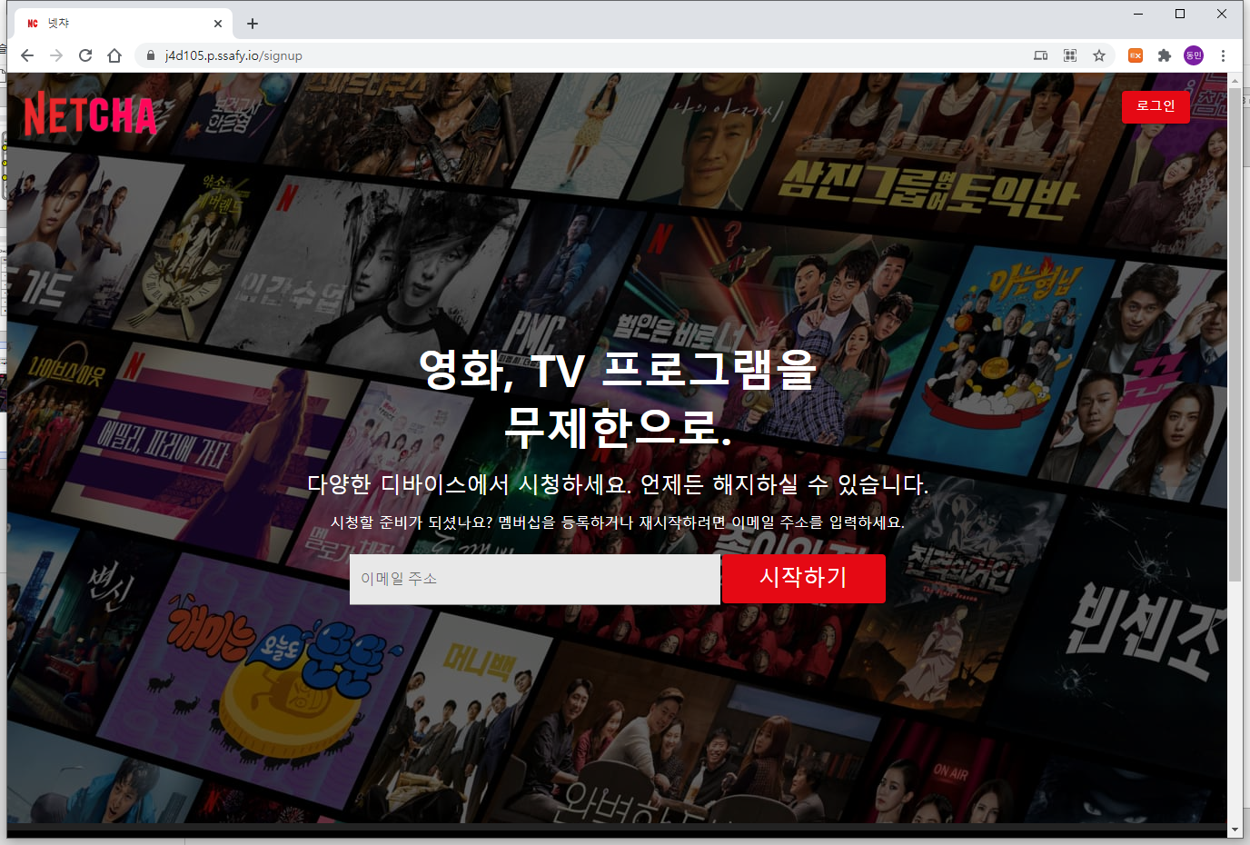
Page title | Screen ID | Screen Path
시작페이지 | UI-A-1000 | sign>{sugnupdetail, login}
1
클릭시 로그인페이지로 이동
2
이메일 입력후 시작하기버튼 클릭시
-이미 가입되어있는 경우 : 로그인 페이지로 이동
-가입 되어 있지 않은경우 - 회원가입 페이지로 이동
1
2

Slide 2
Page title | Screen ID | Screen Path
시작페이지 | UI-A-1000 | sign>{sugnupdetail, login}
✔Check List
No | Given#1 | Given#2 | When | Then
1 | 로그인 o |  | 사용자가 페이지접근 | 접근차단 home으로 돌아감
2 | 로그인 x |  | 사용자가 페이지접근 | 페이지 접근 허용
3 | 이메일주소 입력 | 이미 가입한 이메일 | 사용하기 버튼클릭 | 로그인 페이지로 이동
4 | 이메일주소 입력 | 가입하지않은 이메일 | 사용하기 버튼클릭 | 회원가입 페이지로 이동
5 |  |  | 로그인버튼클릭 | 로그인 페이지로 이동

Slide 3
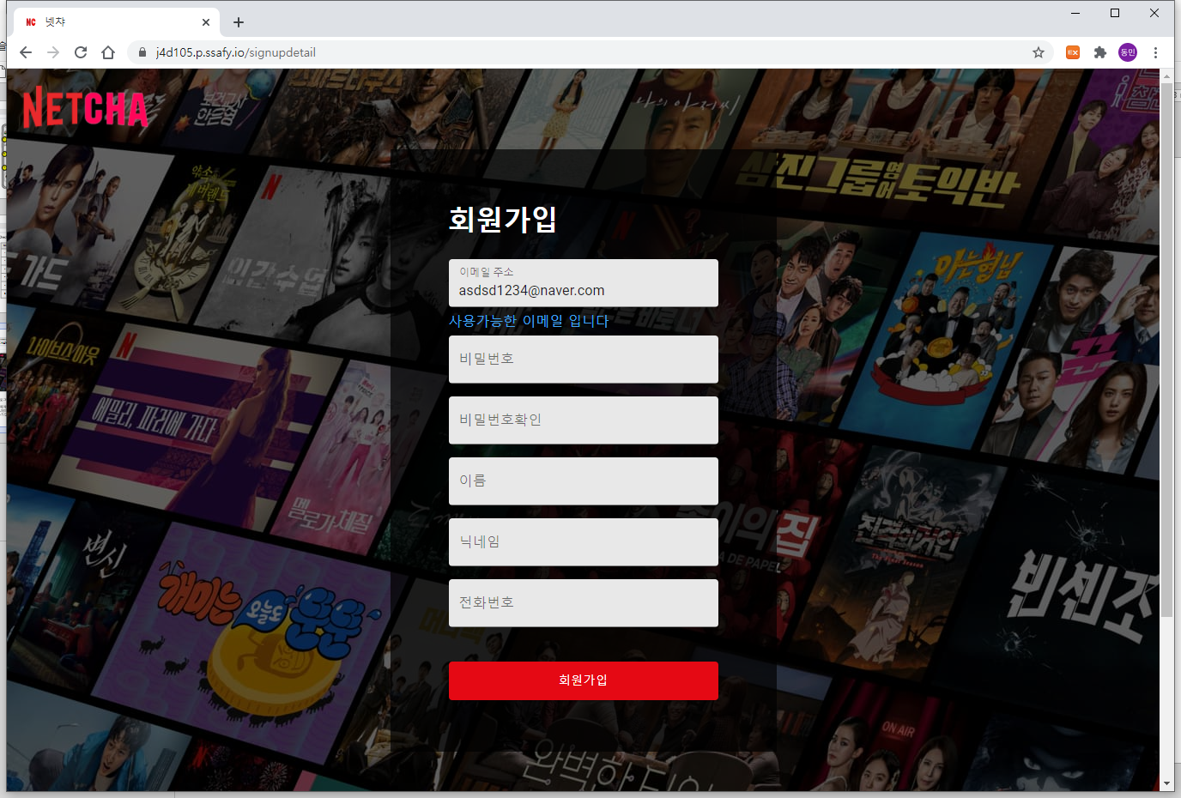
Page title | Screen ID | Screen Path
회원가입페이지 | UI-A-2000 | signdetail>{login}
Page title | Screen Path
회원가입페이지 | /signupdetail
1
회원가입 완료버튼
1

Slide 4
Page title | Screen ID | Screen Path
회원가입페이지 | UI-A-2000 | signdetail>{login}
✔Check List
No | Given#1 | Given#2 | When | Then
1 | 이메일주소가 넘어옴 |  |  | 이메일주소가 입력되어있음
2 | 비밀번호와 비밀번호확인 일치 |  |  | 비밀번호가 일치합니다 문구 출력
3 | 비밀번호와 비밀번호확인 불일치 |  |  | 비밀번호가 다릅니다 문구 출력
4 | 이메일주소사용가능, 비밀번호일치,이름 닉네임 전화번호입력 |  | 회원가입 버튼클릭 | 회원가입성공 -> 인증 메일 발송

Slide 5
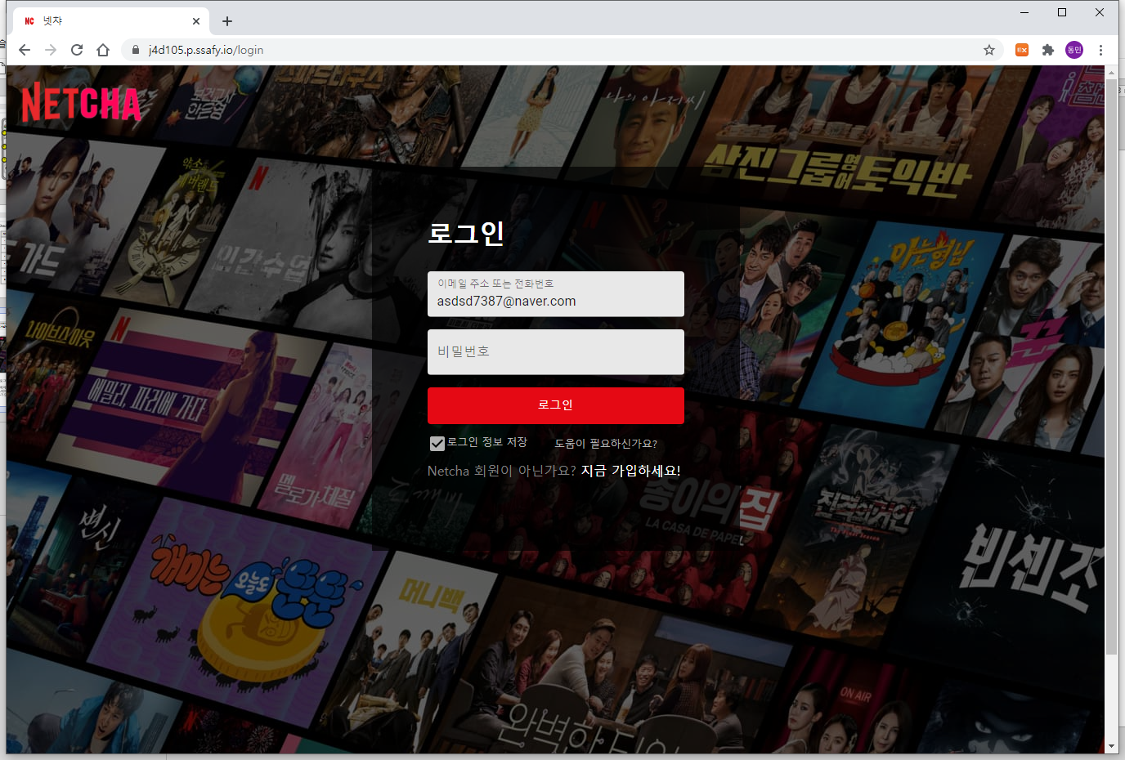
Page title | Screen ID | Screen Path
로그인페이지 | UI-A-3000 | login>{signup, home}
1
클릭시 회원가입페이지로 이동
2
로그인 버튼
2
1

Slide 6
Page title | Screen ID | Screen Path
로그인페이지 | UI-A-3000 | login>{signup, home}
✔Check List
No | Given#1 | Given#2 | When | Then
1 | 이메일이 넘어옴 |  |  | 이메일 입력되어있음
2 | 이메일주소, 비밀번호 일치,이메일인증완료 |  | 로그인시도 | 로그인성공
3 | 이메일주소, 비밀번호 일치,이메일인증미완료 |  | 로그인시도 | 인증메일 재발송, 로그인 거부
4 | 이메일주소,비밀번호 불일치 |  | 로그인시도 | 로그인실패
5 | 지금가입하세요 문구 클릭 |  |  | 회원가입페이지로 이동

Slide 7
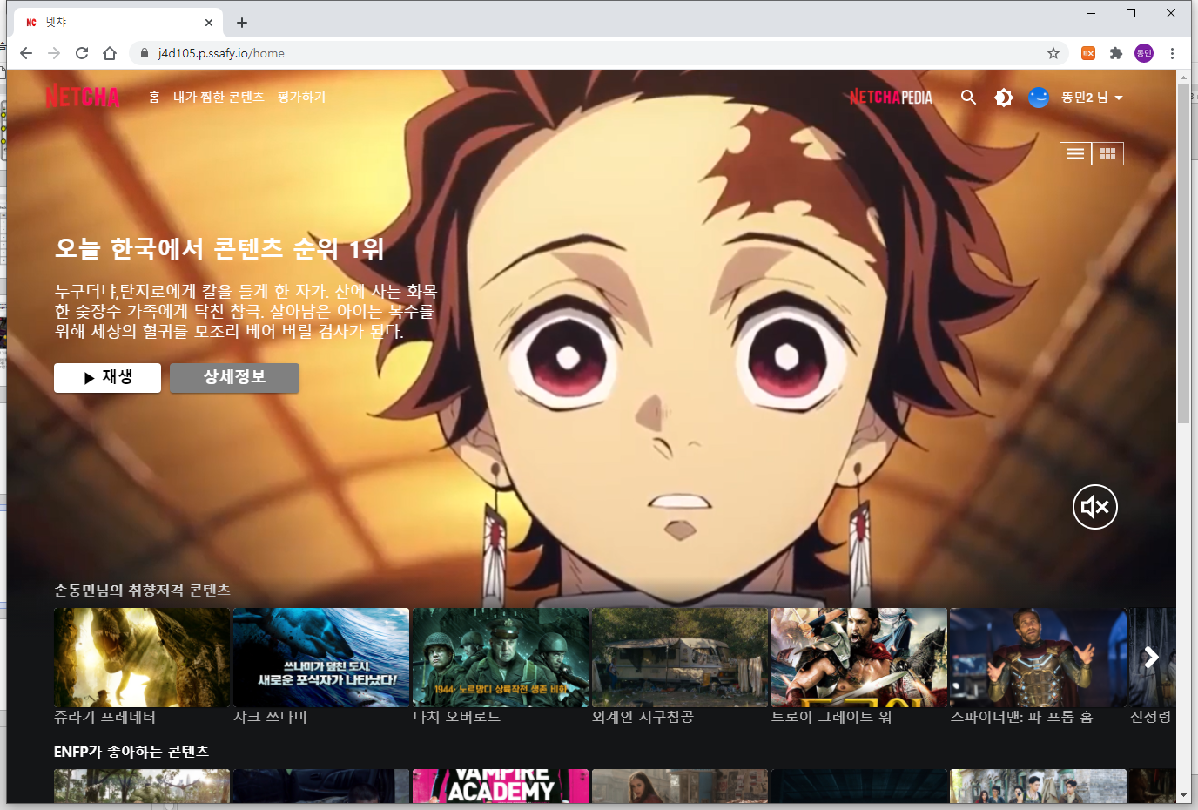
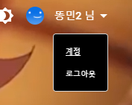
Page title | Screen ID | Screen Path
메인페이지 | UI-A-4000 | HOME>{eval,account,netch-pedia,movie,likemovie}
1
2
3
4
5
6
7
8
헤더기능
1
로고클릭시 홈페이지로 이동
2
홈버튼 클릭시 홈페이지로 이동
3
‘내가 찜한 콘텐츠 클릭시 찜한 영화목록 페이지로 이동
4
클릭시 영화평가하기 페이지로 이동
5
로고 클릭시 넷챠피디아 사이트로 이동
6
영화제목, 배우, 감독 검색기능
7
다크/화이트 모드 전환
8
클릭시 ListItem 보여주기
9
클릭시 계정관리 페이지로 이동
9
10
디테일 정보창 닫기버튼
10

Slide 8
Page title | Screen ID | Screen Path
메인페이지 | UI-A-4000 | HOME>{eval,account,netch-pedia,movie,likemovie}
2
3
1
5
배너기능
1
인기영화 순위1~5중 1개보여주기
2
재생버튼 클릭시 영상재생
3
상세정보 버튼 클릭시 넷차피디아의 해당영화 페이지로 이동
4
클릭시 음소거, 음소거 해제 기능
4
왼쪽버튼 -> 배너보기
오른쪽버튼-> 배너보지않기
5

Slide 9
Page title | Screen ID | Screen Path
메인페이지 | UI-A-4000 | HOME>{eval,account,netch-pedia,movie,likemovie}
✔Check List
No | Given#1 | Given#2 | When | Then
1 | 비로그인시 |  | 사용자가 접근 | 접근차단 -> 로그인페이지로 이동
2 | 로그인시 |  | 사용자가 접근 | 페이지 접근 허용
3 | 검색버튼 클릭 |  |  | 검색 input창 생성
4 | 검색어 입력 |  |  | 0.5초후 자동으로 검색결과페이지로 이동
5 | 배너에 제공되는 영상끝 |  |  | 배너에 제공되는 영화변경
6 | 배너영상재생 |  |  | 음소거 상태로 영상재생

Slide 10
Page title | Screen ID | Screen Path
메인페이지 | UI-A-4000 | HOME>{eval,account,netch-pedia,movie,likemovie}
✔Check List
No | Given#1 | Given#2 | When | Then
7 | 유저정보에 MBTI정보가 있음. |  | 메인페이지 접근 | 접근 허용
8 | 유저정보에 MBTI정보가 없음. |  | 메인페이지 접근 | 접근 거부 -> MBTI설정 페이지로 이동
9 | 유저가 평가한 영화가 10개 미만 |  | 메인페이지 접근 | 접근 거부 -> 영화평가페이지로 이동
10 | 유저가 평가한 영화가 10개 이상 |  | 메인페이지 접근 | 접근허용

Slide 11
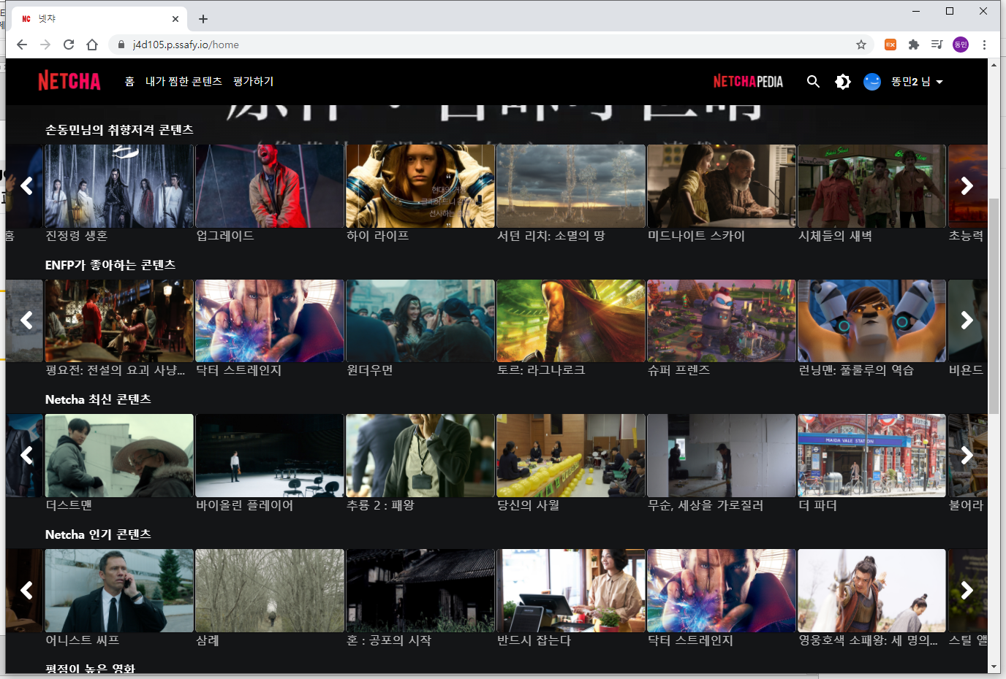
Page title | Screen ID | Screen Path
메인페이지 | UI-A-4001 | HOME>{eval,account,netch-pedia,movie,likemovie}
1
5
2
추천영화리스트
1
컨텐츠기반 추천
2
MBTI분석 협업기반영화추천
3
최신영화추천
3
4
인기영화추천
5
슬라이드이동버튼
4

Slide 12
Page title | Screen ID | Screen Path
메인페이지 | UI-A-4001 | HOME>{eval,account,netch-pedia,movie,likemovie}
✔Check List
No | Given#1 | Given#2 | When | Then
1 | 추천리스트종류가 14개미만 |  | 사용자가 스크롤링 | 스크롤링페이지 실행(인피니티스크롤)
2 | 추천리스트종류가 14개 |  | 사용자가 스크롤링 | 스크롤페이징 x , footer보임

Slide 13
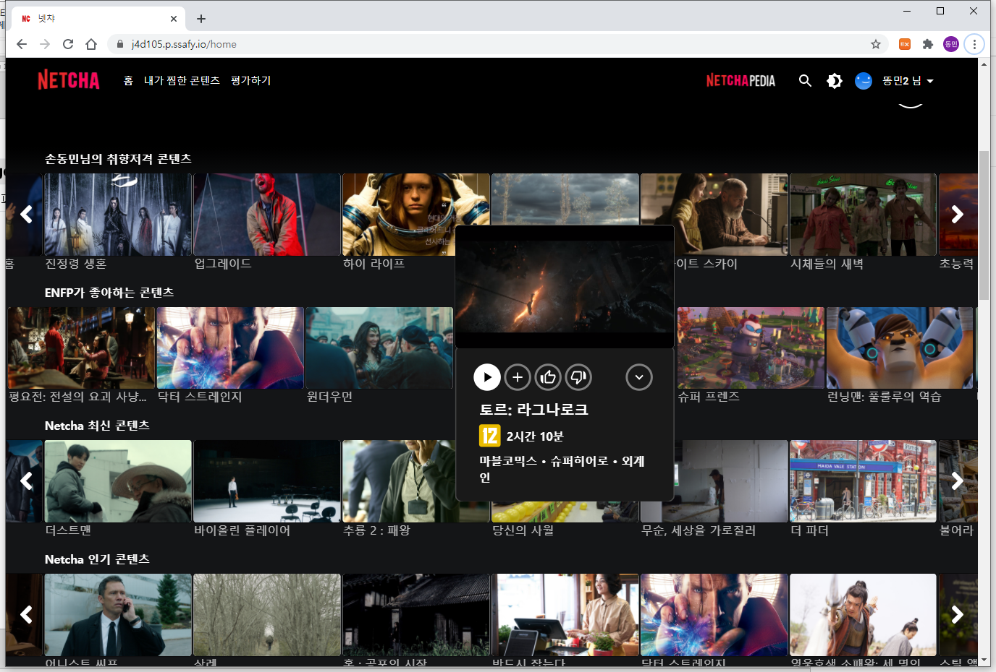
Page title | Screen ID | Screen Path
메인페이지 | UI-A-4002 | HOME>{eval,account,netch-pedia,movie,likemovie}
2
추천영화리스트
1
1
영화 썸네일에 마우스 올릴시
처럼 됨
2
2
3
영화재생버튼
4
영화 찜목록에 추가 버튼
5
왼쪽버튼 - 좋아요평가 버튼
오른쪽버튼 - 싫어요평가 버튼
6
슬라이더 하단에 해당영화 디테일 정보창 열기
3
5
4
6

Slide 14
Page title | Screen ID | Screen Path
메인페이지 | UI-A-4002 | HOME>{eval,account,netch-pedia,movie,likemovie}
✔Check List
No | Given#1 | Given#2 | When | Then
1 | 찜하기 버튼 클릭 |  |  | 버튼이 체크표시로 바뀜
2 | 좋아요 버튼 클릭 |  |  | 좋아요 버튼이 활성화
3 | 좋아요 버튼 클릭 | 싫어요 버튼 활성화 |  | 싫어요 버튼 비활성화, 좋아요버튼 활성화
4 | 싫어요 버튼 클릭 |  |  | 싫어요 버튼 활성화
5 | 싫어요 버튼 클릭 | 좋아요 버튼 활성화 |  | 좋아요 버튼 비활성화, 싫어요 버튼 활성화
6 | 디테일 정보창열기 버튼 클릭 |  |  | 슬라이드 하단에 디테일 정보창 생성

Slide 15
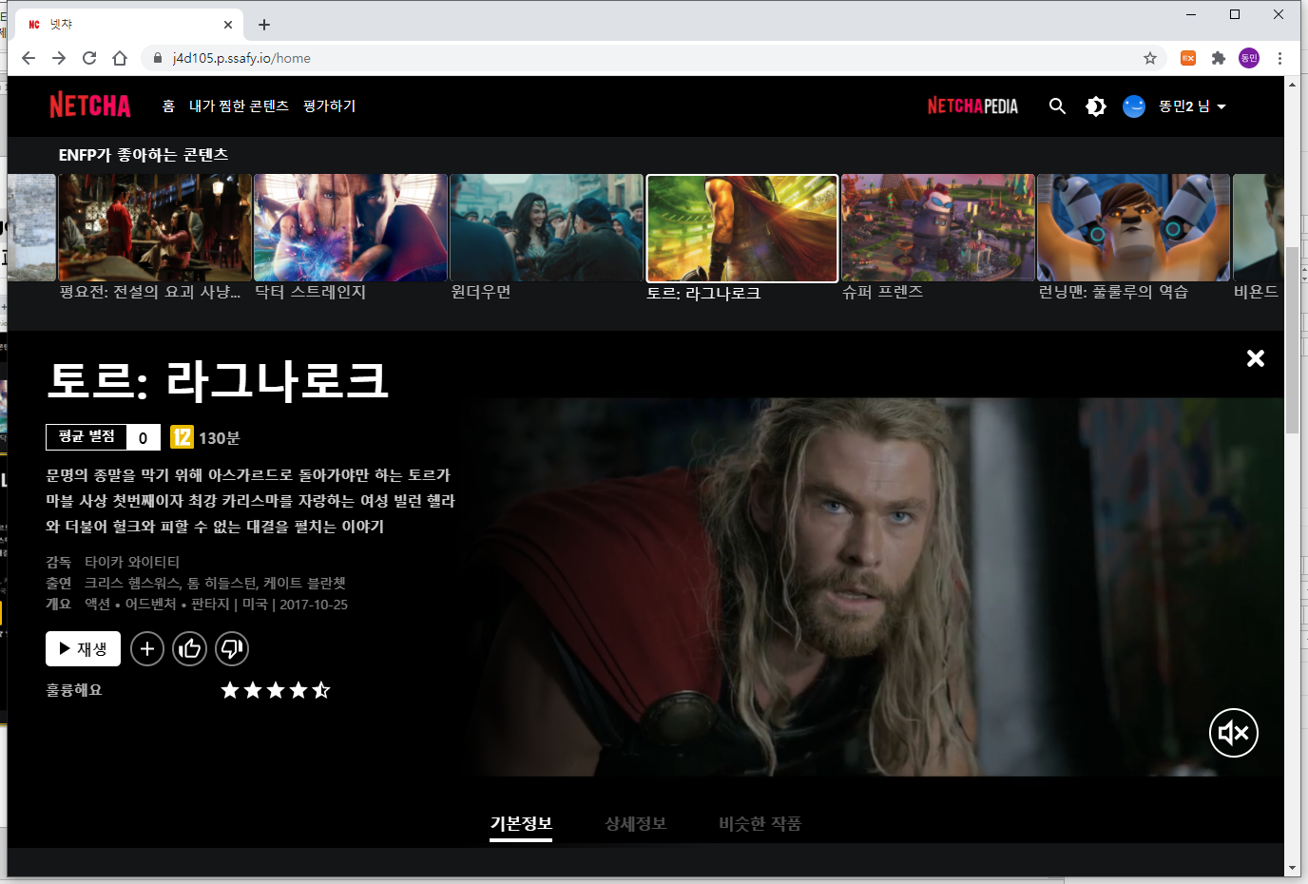
Page title | Screen ID | Screen Path
메인페이지 | UI-A-4003 | HOME>{eval,account,netch-pedia,movie,likemovie}
디테일 정보창(기본정보 탭)
1
1
디테일 정보창
2
영화재생버튼
3
영화찜목록에 추가
10
4
좋아요, 싫어요 버튼
4
5
0~5개 별점 평가하기
2
6
클릭시 기본정보 보기 탭으로 이동
5
7
클릭시 상세정보 보기 탭으로 이동
8
클릭시 비슷한 작품 추천탭으로 이동
9
음소거, 음소거해제 버튼
3
6
7
8
9
10
디테일 정보창 닫기버튼

Slide 16
Page title | Screen ID | Screen Path
메인페이지 | UI-A-4003 | HOME>{eval,account,netch-pedia,movie,likemovie}
✔Check List
No | Given#1 | Given#2 | When | Then
1 | 찜하기 버튼 클릭 |  |  | 버튼이 체크표시로 바뀜
2 | 좋아요 버튼 클릭 |  |  | 좋아요 버튼이 활성화
3 | 좋아요 버튼 클릭 | 싫어요 버튼 활성화 |  | 싫어요 버튼 비활성화, 좋아요버튼 활성화
4 | 싫어요 버튼 클릭 |  |  | 싫어요 버튼 활성화
5 | 싫어요 버튼 클릭 | 좋아요 버튼 활성화 |  | 좋아요 버튼 비활성화, 싫어요 버튼 활성화
6 | 디테일 정보창열기 버튼 클릭 |  |  | 슬라이드 하단에 디테일 정보창 생성

Slide 17
Page title | Screen ID | Screen Path
메인페이지 | UI-A-4003-2 | HOME>{eval,account,netch-pedia,movie,likemovie}
1
감독, 배우이름 클릭시 관련된 영화 검색
1

Slide 18
Page title | Screen ID | Screen Path
메인페이지 | UI-A-4003-2 | HOME>{eval,account,netch-pedia,movie,likemovie}
✔Check List
No | Given#1 | Given#2 | When | Then
1 | 영화배우이름클릭 |  |  | 영화배우이름으로 영화검색
2 | 영화감독이름클릭 |  |  | 영화감독이름으로 영화검색

Slide 19
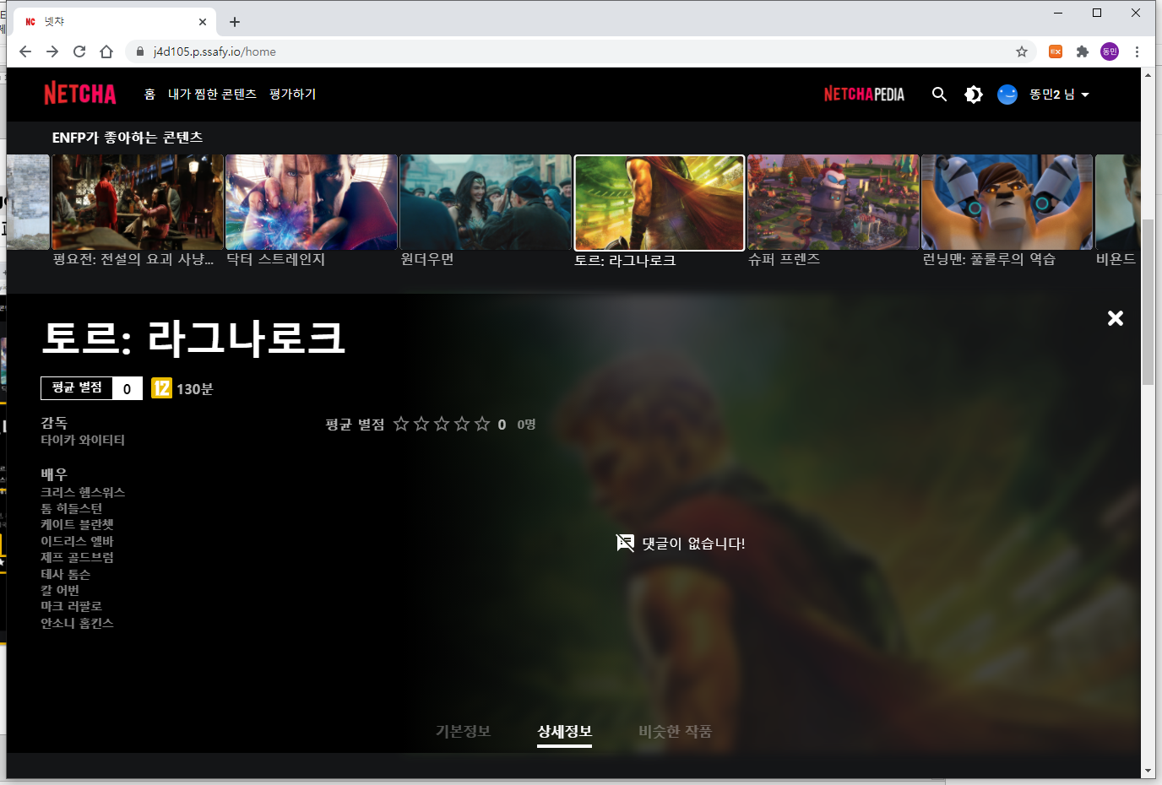
Page title | Screen ID | Screen Path
메인페이지 | UI-A-4004 | HOME>{eval,account,netch-pedia,movie,likemovie}

Slide 20
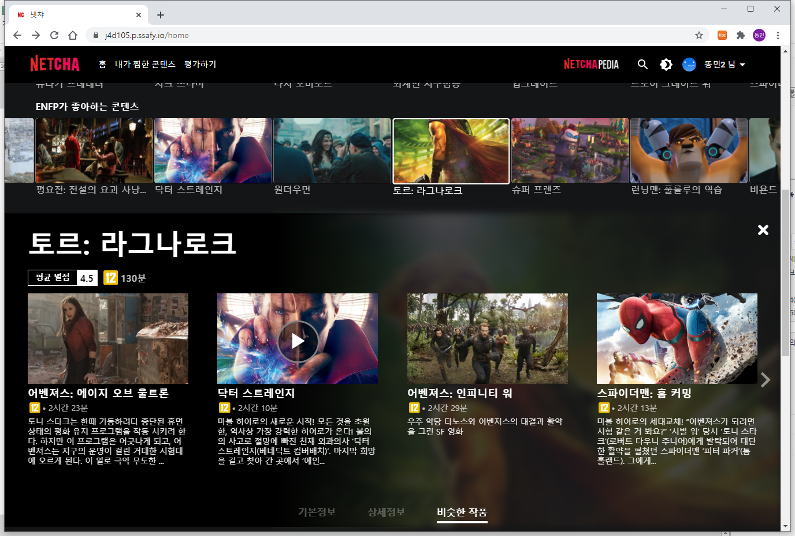
Page title | Screen ID | Screen Path
메인페이지 | UI-A-4005 | HOME>{eval,account,netch-pedia,movie,likemovie}
디테일 정보창(비슷한영화 추천 탭)
1
비슷한 영화 추천 탭
2
1
2
영화 썸네일과 영화정보 제공,
영화 썸네일에 마우스 오버시 재생버튼 표시
3
3
영상재생버튼

Slide 21
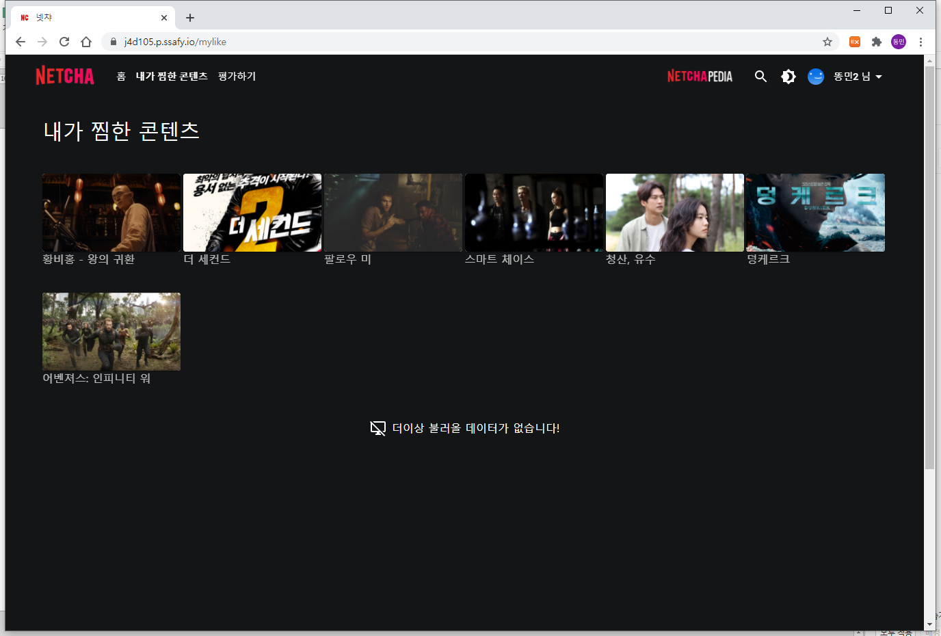
Page title | Screen ID | Screen Path
찜한영화목록페이지 | UI-A-5000 | like>{home,eval,account,netch-pedia,movie}
1
찜한영화목록
1
찜한영화리스트
2
인피니트 스크롤 적용 -> 불러올 영화가 더이상없을경우 표시
3
3
UI-A-4002의 참고
1
2

Slide 22
Page title | Screen ID | Screen Path
찜한영화목록페이지 | UI-A-5000 | like>{home,eval,account,netch-pedia,movie}
✔Check List
No | Given#1 | Given#2 | When | Then
1 | 찜한 영화가 화면에 다 나타나지 않았을 경우 |  |  | 스크롤 페이징, (인피니티스크롤)
2 | 찜한 영화가 화면에 다 나타난 경우 |  |  | 스크롤 페이징x, 더이상 나타낼 데이터가 없다는 문구 표시
3 | 찜목록에서 찜하기 해제 |  |  | 해당영화 제거된 찜목록 리스트 래더링

Slide 23
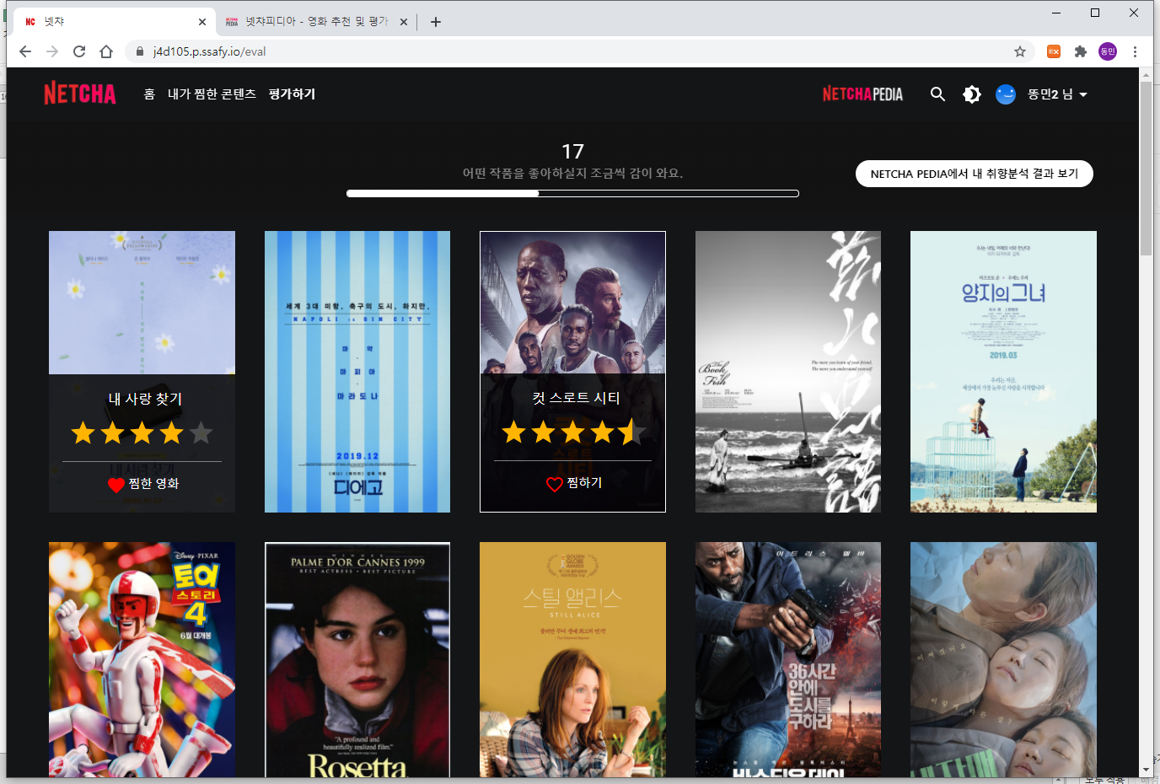
Page title | Screen ID | Screen Path
영화평가하기 페이지 | UI-A-6000 | eval>{home,likemovie,account,netch-pedia,movie}
2
3
6
1
평가한적 없는 영화들만 제공
1
평가하고난후 평가한 별점 표시
2
3
별 위에 마우스 오버시 해당하는 점수에 색이 칠해지고 클릭시 평가
4
4
찜한 영화표시
5
클릭시 찜목록에 추가
6
클릭시 넷챠피디아의 취향분석 페이지로 이동
5

Slide 24
Page title | Screen ID | Screen Path
영화평가하기 페이지 | UI-A-6000 | eval>{home,likemovie,account,netch-pedia,movie}
✔Check List
No | Given#1 | Given#2 | When | Then
1 |  |  | 사용자가 스크롤시 | 계속해서 스크롤 페이징
2 | 영화별점평가 |  |  | 평가한 영화수 카운트 증가
3 | 영화별점평가 취소 |  |  | 평가한 영화수 카운트 감소
4 | 평가한 영화수 카운트 변경 |  |  | 평가한 영화수에따라 문구변경
5 | 취향분석결과보기 버튼 클릭 |  |  | 새로운 탭에서 넷차피디아 취향분석페이지로 이동

Slide 25
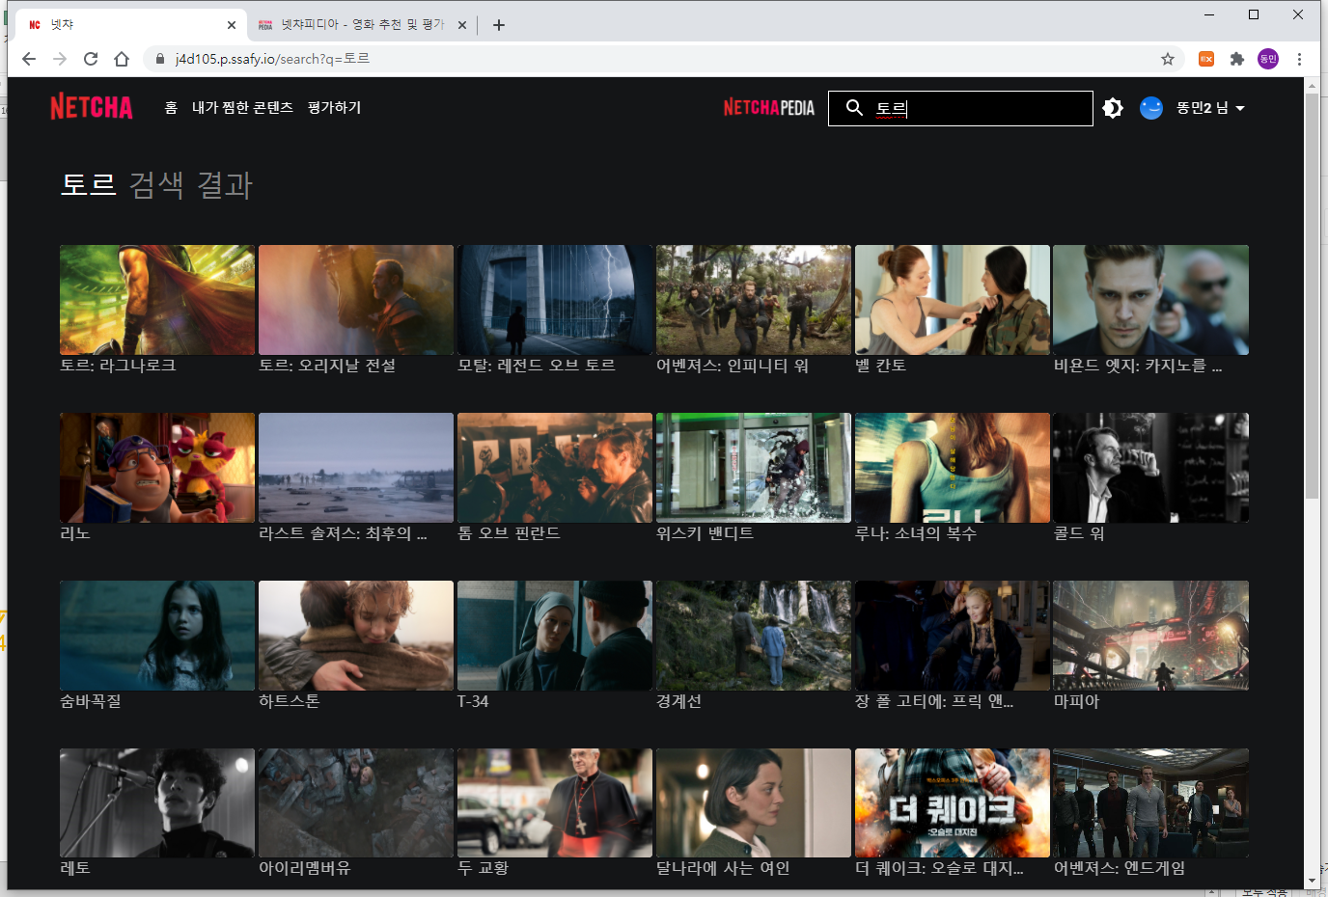
Page title | Screen ID | Screen Path
영화검색결과 페이지 | UI-A-7000 | search>{home,likemovie,account,netch-pedia,movie,eval}
1
2
1
단어 입력시 0.5초뒤 자동으로 검색
2
검색어와 관련있는 영화리스트
(제목,감독,장르)

Slide 26
Page title | Screen ID | Screen Path
영화검색결과 페이지 | UI-A-7000 | search>{home,likemovie,account,netch-pedia,movie,eval}
✔Check List
No | Given#1 | Given#2 | When | Then
1 | 검색할 단어 입력 |  |  | 0.5초뒤 자동으로 검색결과내용 출력

Slide 27
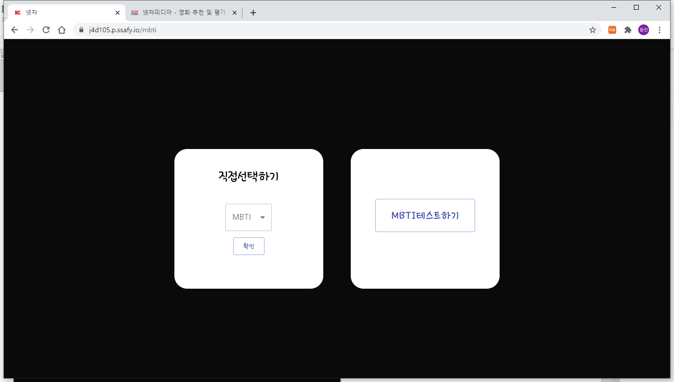
Page title | Screen ID | Screen Path
MBTI설정페이지 | UI-A-8000 | MBTI>{home,testmbti}
1
클릭하여 MBTI 직접선택
1
3
2
클릭시 MBTI 직접선택완료
3
클릭시 MBTI테스트 페이지로 이동
2

Slide 28
Page title | Screen ID | Screen Path
MBTI설정페이지 | UI-A-8000 | MBTI>{home}
✔Check List
No | Given#1 | Given#2 | When | Then
1 | MBTI선택 |  | 완료 버튼 클릭 | MBTI설정 완료후 메인페이지로 이동
2 | MBTI선택 x |  | 완료 버튼 클릭 | MBTI선택요구
3 | MBTI테스트하기 버튼 클릭 |  |  | MBTI테스트페이지로 이동

Slide 29
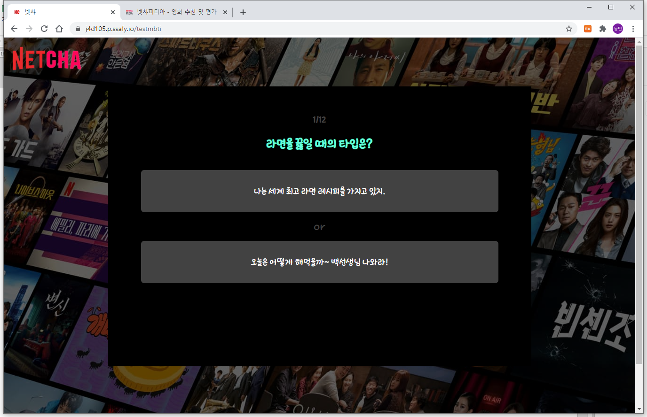
Page title | Screen ID | Screen Path
MBTI테스트페이지 | UI-A-8001 | testmbti>{testmbti,mbtiresult}
1
2
1
클릭시 MBTI 테스트를 위한 데이터 축적
2

Slide 30
Page title | Screen ID | Screen Path
MBTI테스트페이지 | UI-A-8001 | testmbti>{testmbti,mbtiresult}
✔Check List
No | Given#1 | Given#2 | When | Then
1 | 12번째 질문이 아닐때 |  | 선택지 선택 | 다음 질문 출력
2 | 12번째 질문일때 |  | 선택지 선택 | MBTI테스트 결과페이지로 이동

Slide 31
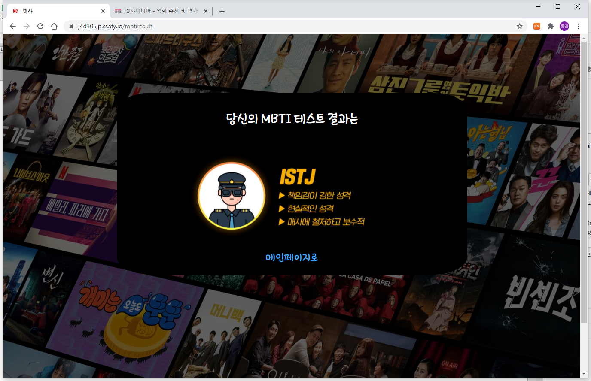
Page title | Screen ID | Screen Path
MBTI 테스트 결과 페이지 | UI-A-8002 | testmbtiresult>{home}
1
MBTI 테스트 결과창
1
클릭시 메인페이지로 이동
2
2

Slide 32
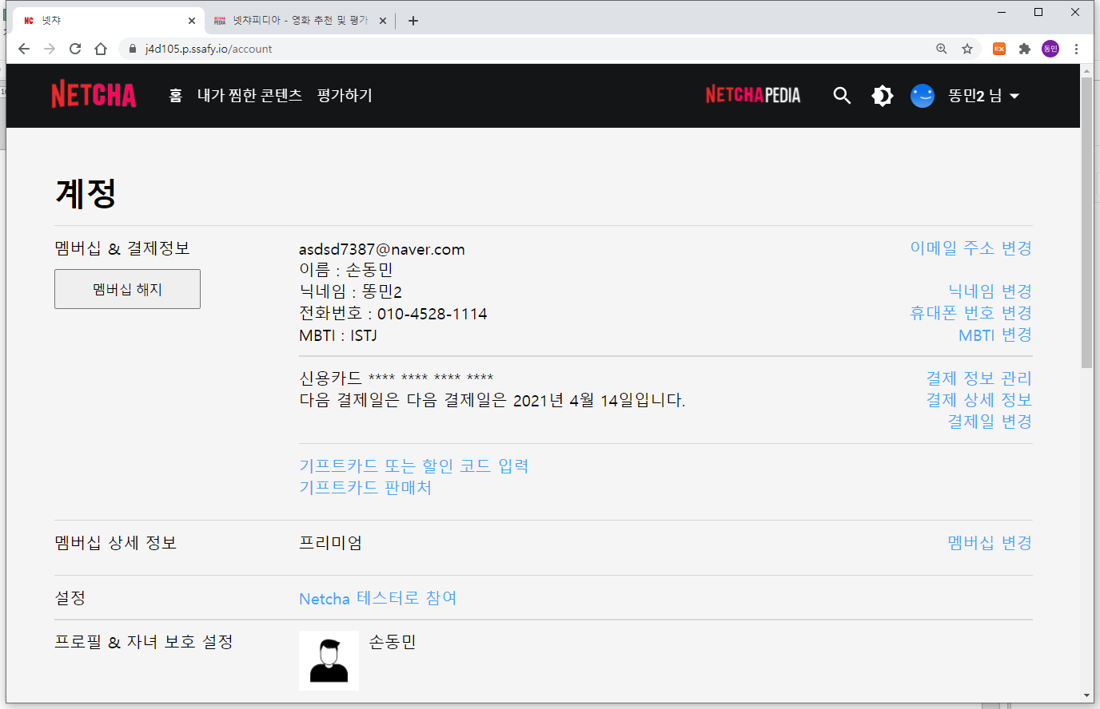
Page title | Screen ID | Screen Path
계정관리페이지 | UI-A-9000 | account>{home,mbti}
1
클릭시 닉네임 변경페이지로 이동
1
2
2
클릭시 휴대폰 번호 변경페이지로 이동
3
클릭시 MBTI 설정 페이지로 이동
3

Slide 33
Page title | Screen ID | Screen Path
계정관리페이지 | UI-A-9000 | account>{home,mbti}
✔Check List
No | Given#1 | Given#2 | When | Then
1 | 닉네임변경 클릭 |  |  | 닉네임 변경페이지로 이동
2 | 전화번호변경 클릭 |  |  | 전화번호 변경 페이지로 이동
3 | MBTI변경 클릭 |  |  | MBTI설정페이지로 이동

Slide 34
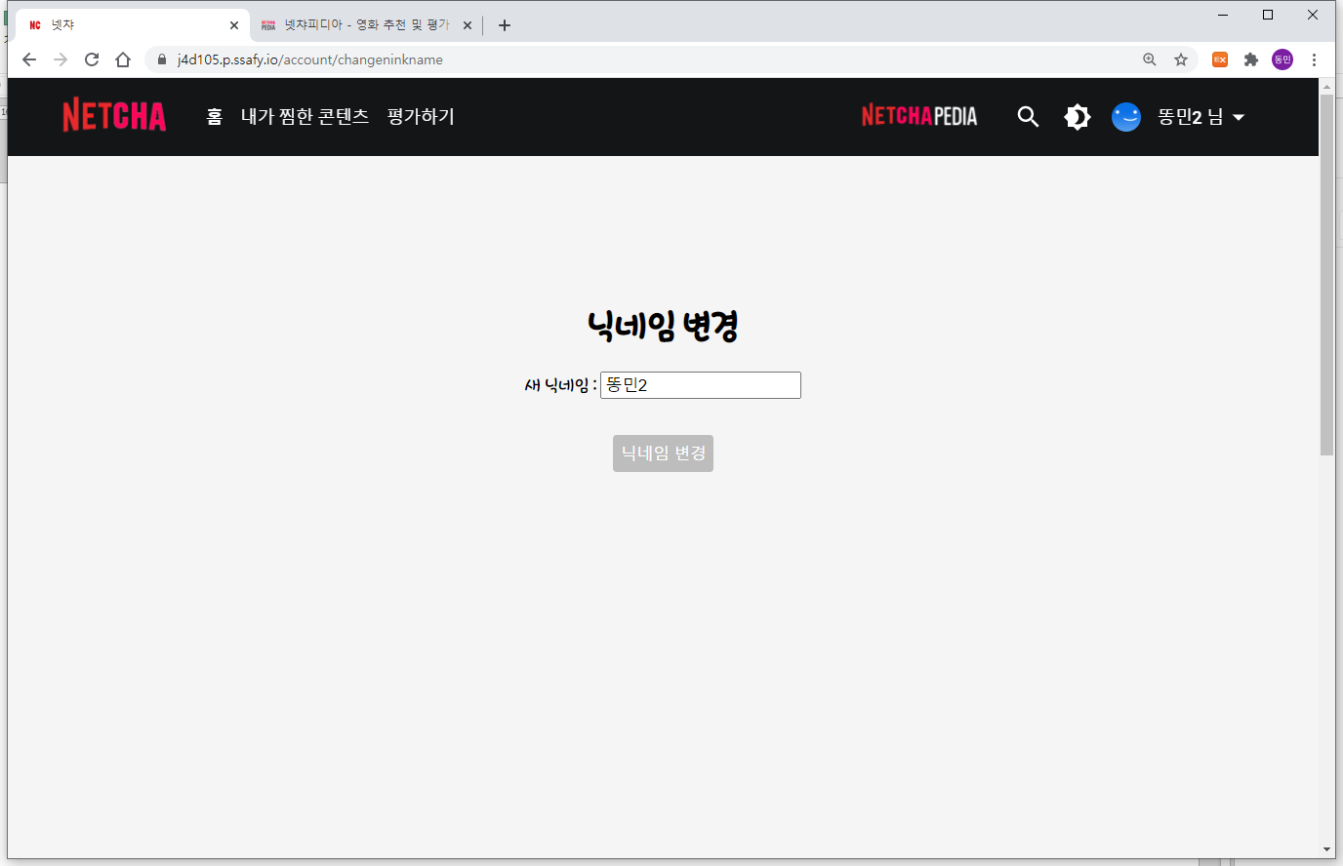
Page title | Screen ID | Screen Path
계정관리페이지 | UI-A-9001 | account>{home,mbti}
1
변경할 닉네임 입력
1
2
클릭시 닉네임 변경후 계정관리페이지로 이동
2

Slide 35
Page title | Screen ID | Screen Path
계정관리페이지 | UI-A-9001 | account>{home,mbti}
✔Check List
No | Given#1 | Given#2 | When | Then
1 | 닉네임 입력후 |  | 닉네임 변경버튼 클릭 | 닉네임 변경 완료 -> 계정관리 페이지로 이동

Slide 36
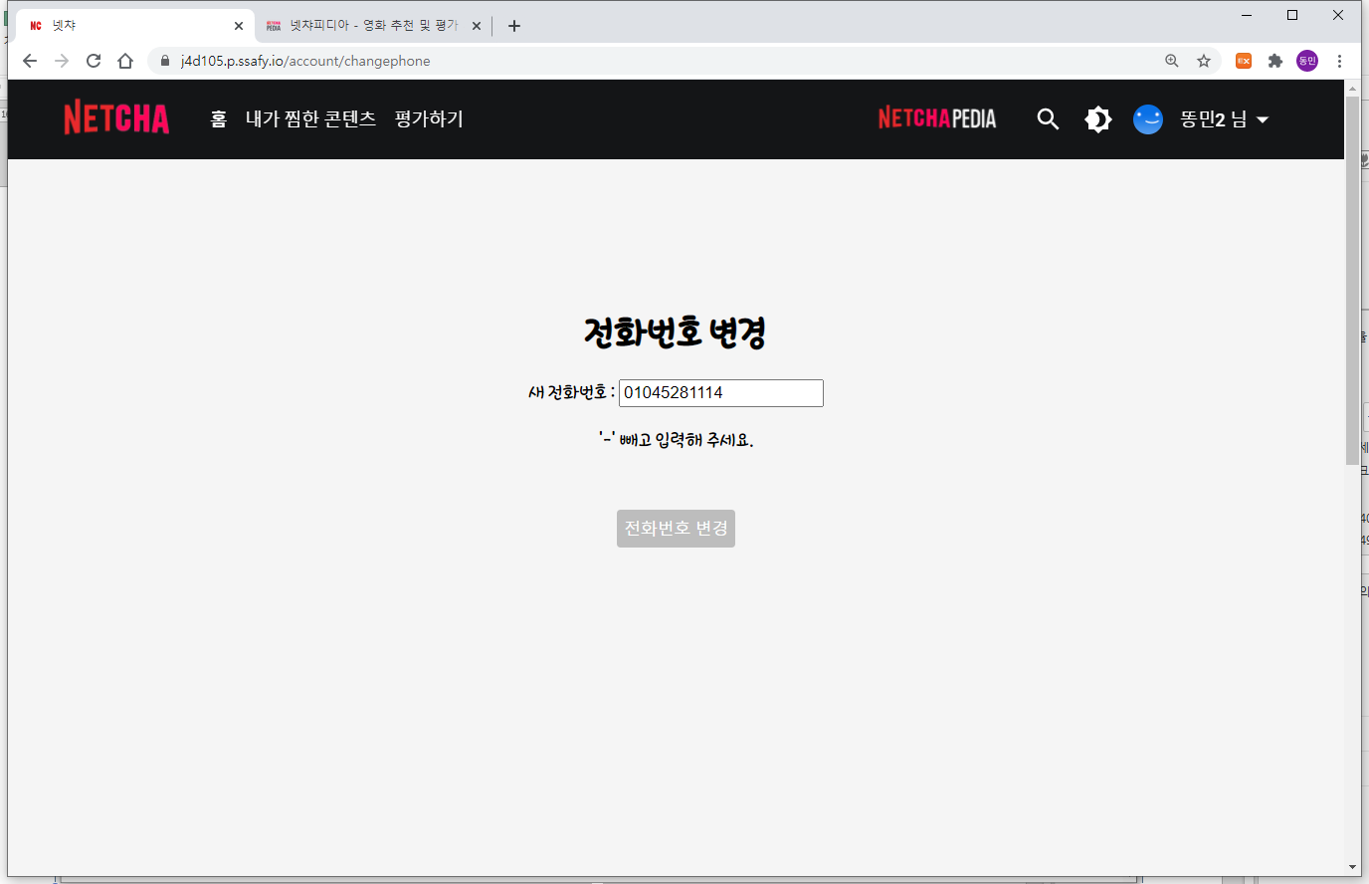
Page title | Screen ID | Screen Path
계정관리페이지 | UI-A-9002 | account>{home,mbti}
1
변경할 전화번호 입력
1
1
2
클릭시 휴대폰 번호 변경후 계정관리 페이지로 이동
2
2

Slide 37
Page title | Screen ID | Screen Path
계정관리페이지 | UI-A-9002 | account>{home,mbti}
✔Check List
No | Given#1 | Given#2 | When | Then
1 | 새 전화번호 입력후 |  | 전화번호 변경버튼 클릭 | 전화번호 변경 완료 -> 계정관리 페이지로 이동

Slide 38
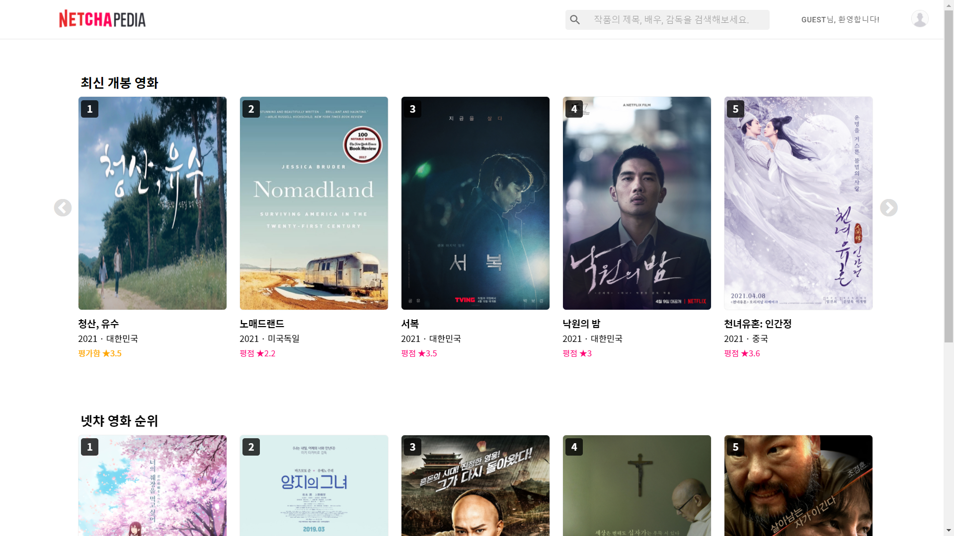
Page title | Screen ID | Screen Path
메인페이지 | UI-A-1000 | UI-A-1000, UI-A-2000, UI-A-3000, UI-A-7000
2
1
클릭 시 마이페이지로 이동
검색어 입력 후 엔터키 누르면 영화 검색 목록 페이지로 이동
클릭 시 영화 상세 페이지로 이동
클릭 시 다음 슬라이드로 이동
최신 개봉 영화 슬라이드
5
1
3
4
2
3
4
5

Slide 39
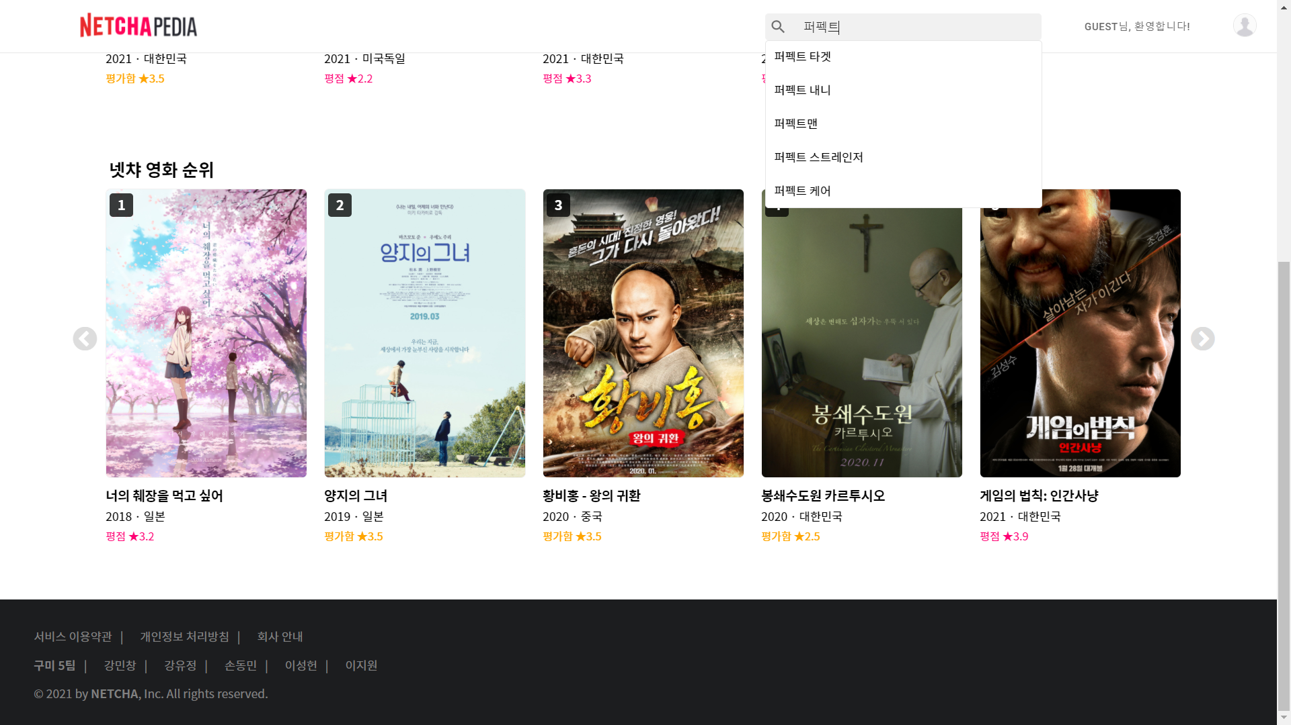
Page title | Screen ID | Screen Path
메인페이지 | UI-A-1000 | UI-A-1000, UI-A-2000, UI-A-3000, UI-A-7000
2
3
넷챠 영화 순위 슬라이드
클릭 시 메인페이지로 이동
검색어 입력 후 엔터키 누르면 영화 검색 목록 페이지로 이동
1
1
2
3

Slide 40
Page title | Screen ID | Screen Path
메인페이지 | UI-A-1000 | UI-A-1000, UI-A-2000, UI-A-3000, UI-A-7000
✔Check List
No | Given#1 | Given#2 | When | Then
1 | 최신 개봉 영화 |  | 사용자 슬라이드 화살표 버튼 클릭 | 다음 슬라이드 표시
2 | 넷챠 랭킹 영화 |  | 사용자 슬라이드 화살표 버튼 클릭 | 다음 슬라이드 표시
3 |  |  | 영화, 배우, 감독 검색어 입력 | 검색결과 5개 보임
4 |  |  | 검색어 입력 후 엔터 | 영화 검색 목록 페이지로 이동
5
6

Slide 41
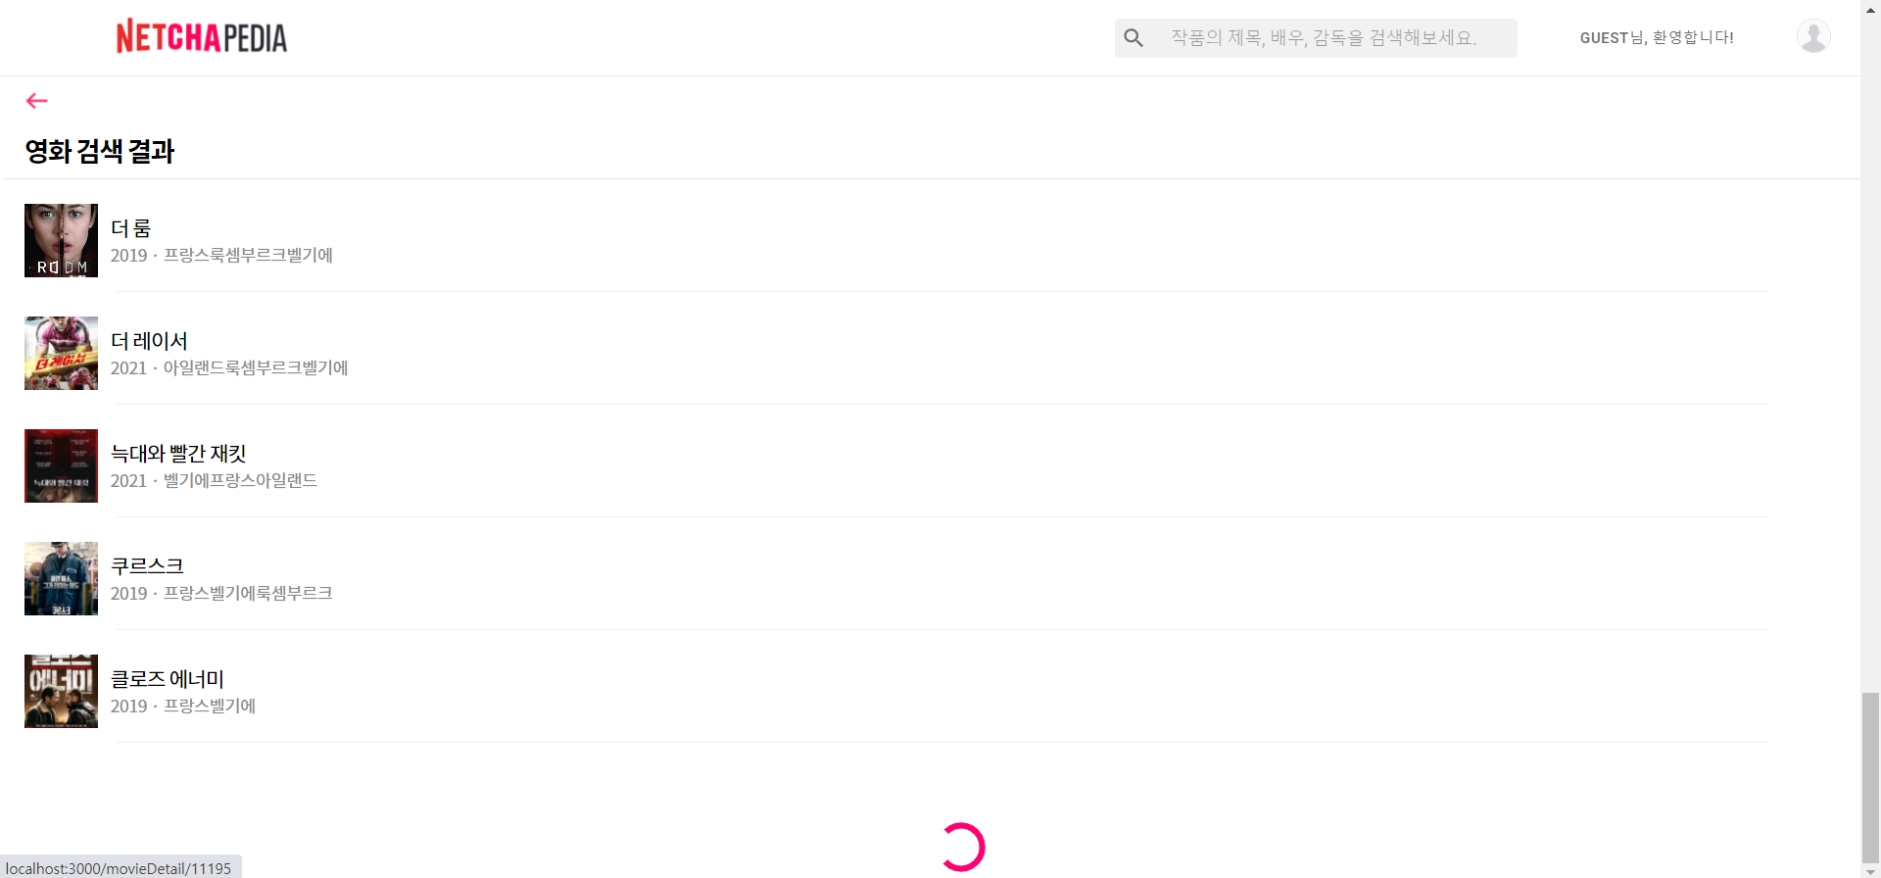
Page title | Screen ID | Screen Path
영화 검색 목록 페이지 | UI-A-2000 | UI-A-7000
클릭 시 영화 상세 페이지로 이동
화면 맨 끝에서 스크롤 시 다음 검색결과 보임
1
1
2
2

Slide 42
Page title | Screen ID | Screen Path
영화 검색 목록 페이지 | UI-A-2000 | UI-A-7000
✔Check List
No | Given#1 | Given#2 | When | Then
1 | 검색 결과가 40건 이하 |  | 사용자가 스크롤링 | 스크롤링이 안됨
2 | 검색 결과가 40건 이상 |  | 사용자가 스크롤링 | 스크롤링이 됨. 다음 검색 결과 표시됨
3 |  |  | 사용자가 영화 클릭 | 영화 상세 페이지로 이동
4
5

Slide 43
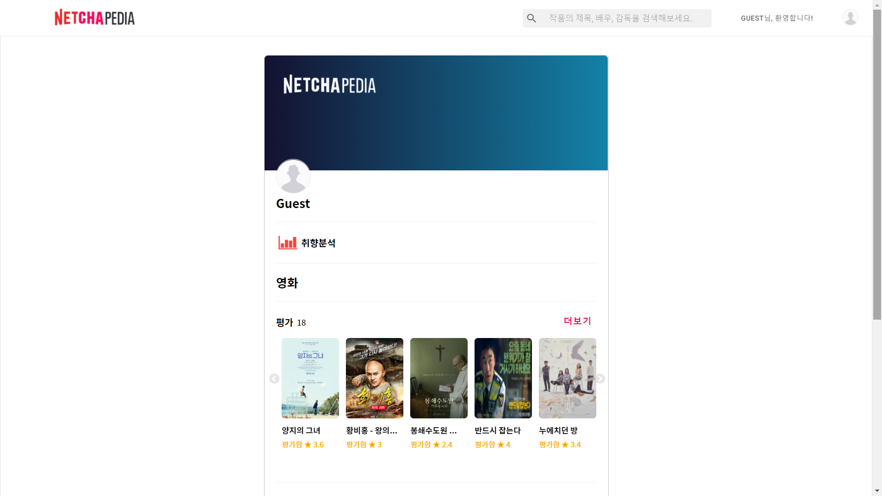
Page title | Screen ID | Screen Path
마이페이지 | UI-A-3000 | UI-A-4000, UI-A-5000, UI-A-6000, UI-A-7000
클릭 시 취향 분석 페이지로 이동
사용자가 평가한 영화 슬라이드
클릭 시 평가한 영화 목록 페이지로 이동
클릭 시 영화 상세 페이지로 이동
1
2
3
1
3
4
2
4

Slide 44
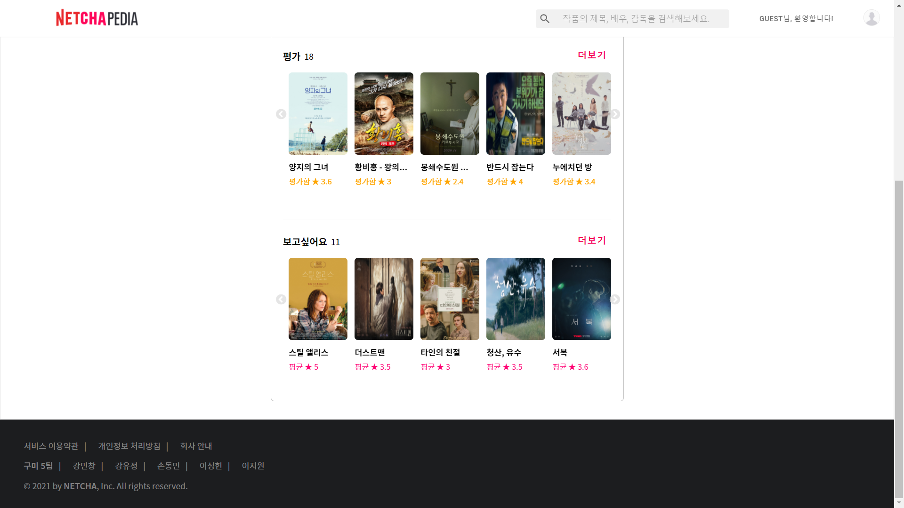
Page title | Screen ID | Screen Path
마이페이지 | UI-A-3000 | UI-A-4000, UI-A-5000, UI-A-6000, UI-A-7000
사용자가 찜한 영화 슬라이드
클릭 시 찜한 영화 목록 페이지로 이동
클릭 시 영화 상세 페이지로 이동
1
2
2
3
1
3

Slide 45
Page title | Screen ID | Screen Path
마이페이지 | UI-A-3000 | UI-A-4000, UI-A-5000, UI-A-6000, UI-A-7000
✔Check List
No | Given#1 | Given#2 | When | Then
1 | 평가한 영화가 5건 이상 |  | 사용자가 슬라이드 화살표 누름 | 다음 슬라이드 표시
2 | 찜한 영화가 5건 이상 |  | 사용자가 슬라이드 화살표 누름 | 다음 슬라이드 표시
3
4
5

Slide 46
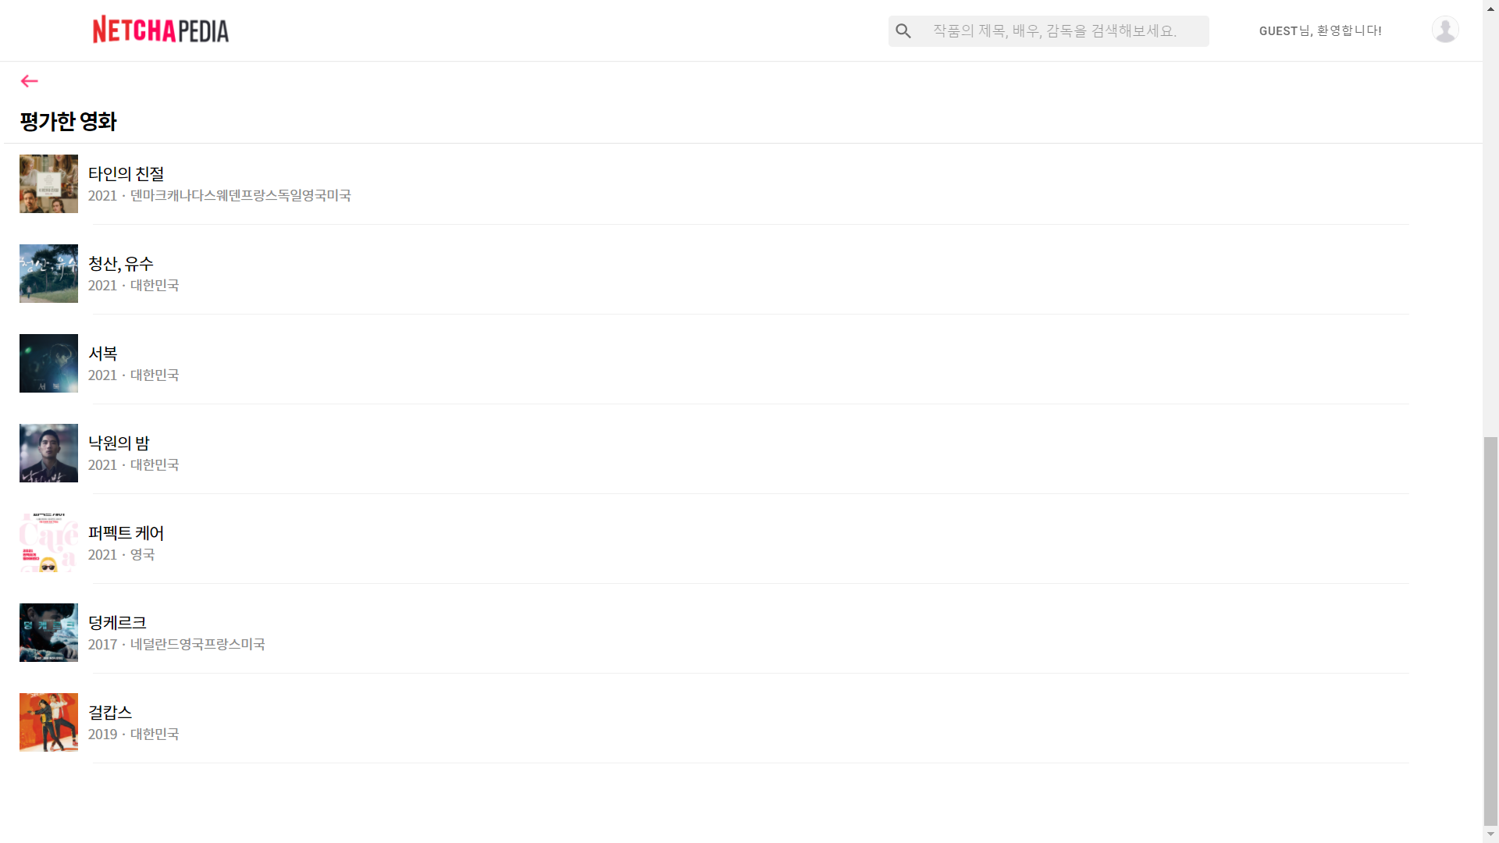

Page title | Screen ID | Screen Path
평가한 영화 목록 페이지 | UI-A-4000 | UI-A-7000
클릭 시 영화 상세 페이지로 이동
화면 맨 끝에서 스크롤 시 다음 검색결과 보임
1
1
2

Slide 47
Page title | Screen ID | Screen Path
평가한 영화 목록 페이지 | UI-A-4000 | UI-A-7000
✔Check List
No | Given#1 | Given#2 | When | Then
1 | 영화가 40건 이하 |  | 사용자가 스크롤링 | 스크롤링이 안됨
2 | 영화가 40건 이상 |  | 사용자가 스크롤링 | 스크롤링이 됨. 다음 검색 결과 표시됨
3 |  |  | 사용자가 영화 클릭 | 영화 상세 페이지로 이동
4
5

Slide 48
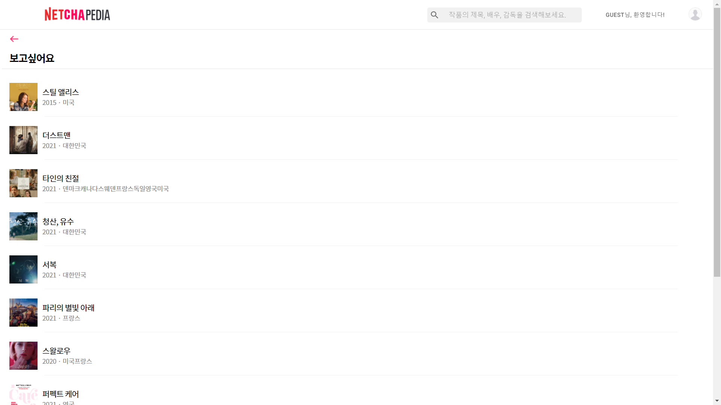
Page title | Screen ID | Screen Path
찜한 영화 목록 페이지 | UI-A-5000 | UI-A-7000
클릭 시 영화 상세 페이지로 이동
화면 맨 끝에서 스크롤 시 다음 검색결과 보임
1
1
2

Slide 49
Page title | Screen ID | Screen Path
찜한 영화 목록 페이지 | UI-A-5000 | UI-A-7000
✔Check List
No | Given#1 | Given#2 | When | Then
1 | 영화가 40건 이하 |  | 사용자가 스크롤링 | 스크롤링이 안됨
2 | 영화가 40건 이상 |  | 사용자가 스크롤링 | 스크롤링이 됨. 다음 검색 결과 표시됨
3 |  |  | 사용자가 영화 클릭 | 영화 상세 페이지로 이동
4
5

Slide 50
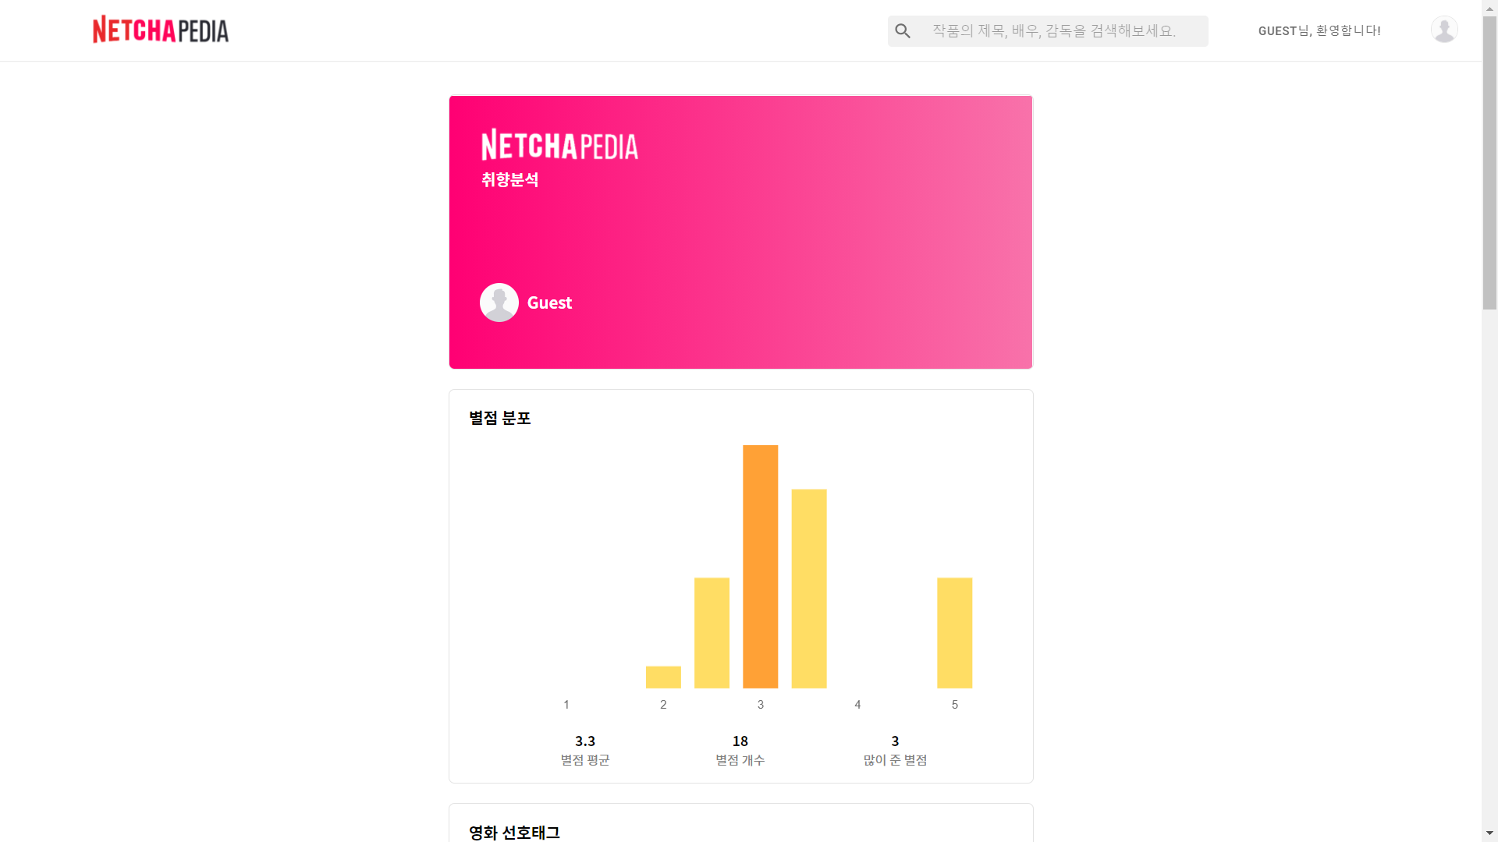
Page title | Screen ID | Screen Path
취향 분석 페이지 | UI-A-6000
사용자가 평가한 영화 별점 0.5 ~ 5.0 그래프, 별점 평균, 별점 총 개수, 가장 많이 준 별점
1
1

Slide 51
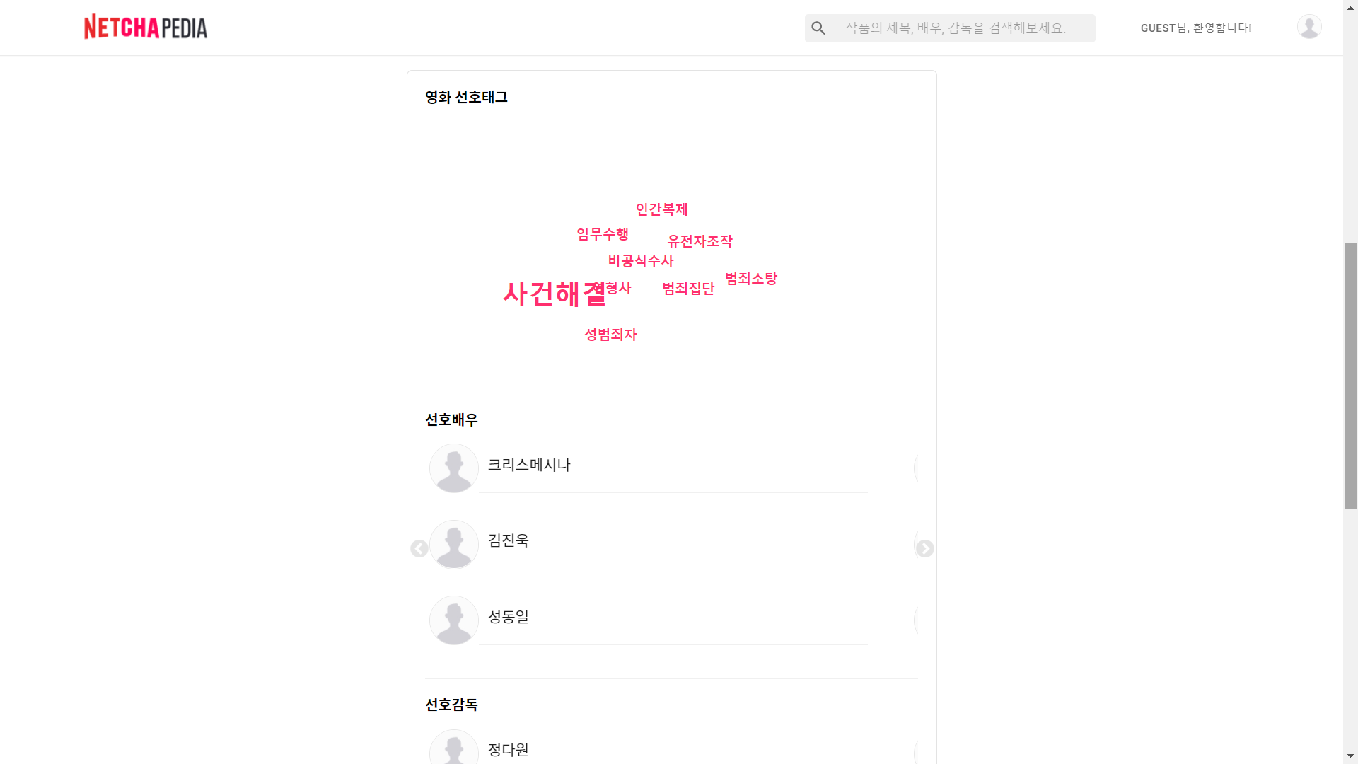
Page title | Screen ID | Screen Path
취향 분석 페이지 | UI-A-6000
1
사용자가 선호하는 영화의 태그 그래프
사용자가 선호하는 배우 슬라이드
클릭 시 다음 슬라이드로 이동
1
2
2
3

Slide 52
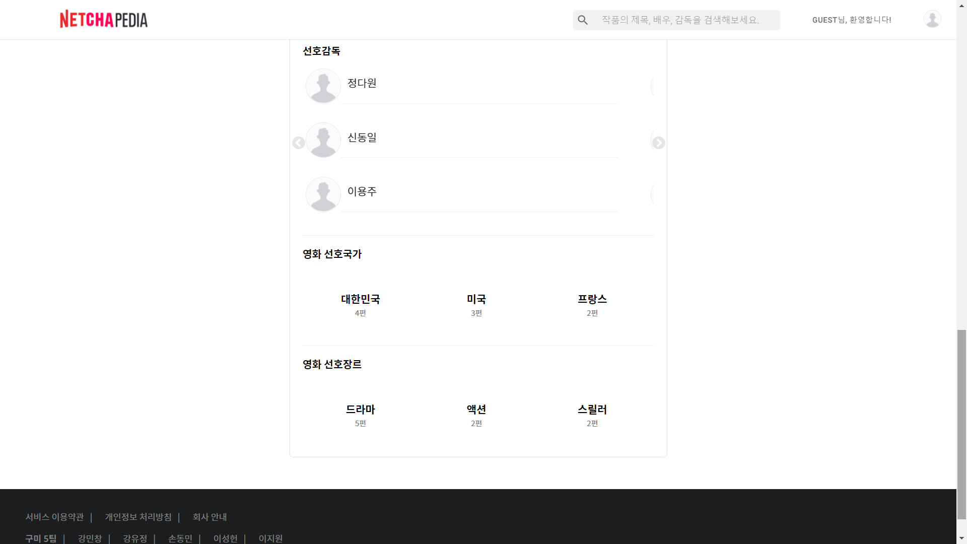
Page title | Screen ID | Screen Path
취향 분석 페이지 | UI-A-6000
1
사용자가 선호하는 영화의 태그 그래프
사용자가 선호하는 영화 선호국가
사용자가 선호하는 영화 선호장르
클릭 시 다음 슬라이드로 이동
4
1
2
2
3
3
4

Slide 53
Page title | Screen ID | Screen Path
취향 분석 페이지 | UI-A-6000
✔Check List
No | Given#1 | Given#2 | When | Then
1 | 선호 배우가 9명 이상 |  | 사용자가 슬라이드 화살표 누름 | 다음 슬라이드 표시
2 | 선호 감독이 9명 이상 |  | 사용자가 슬라이드 화살표 누름 | 다음 슬라이드 표시
3
4
5
6

Slide 54
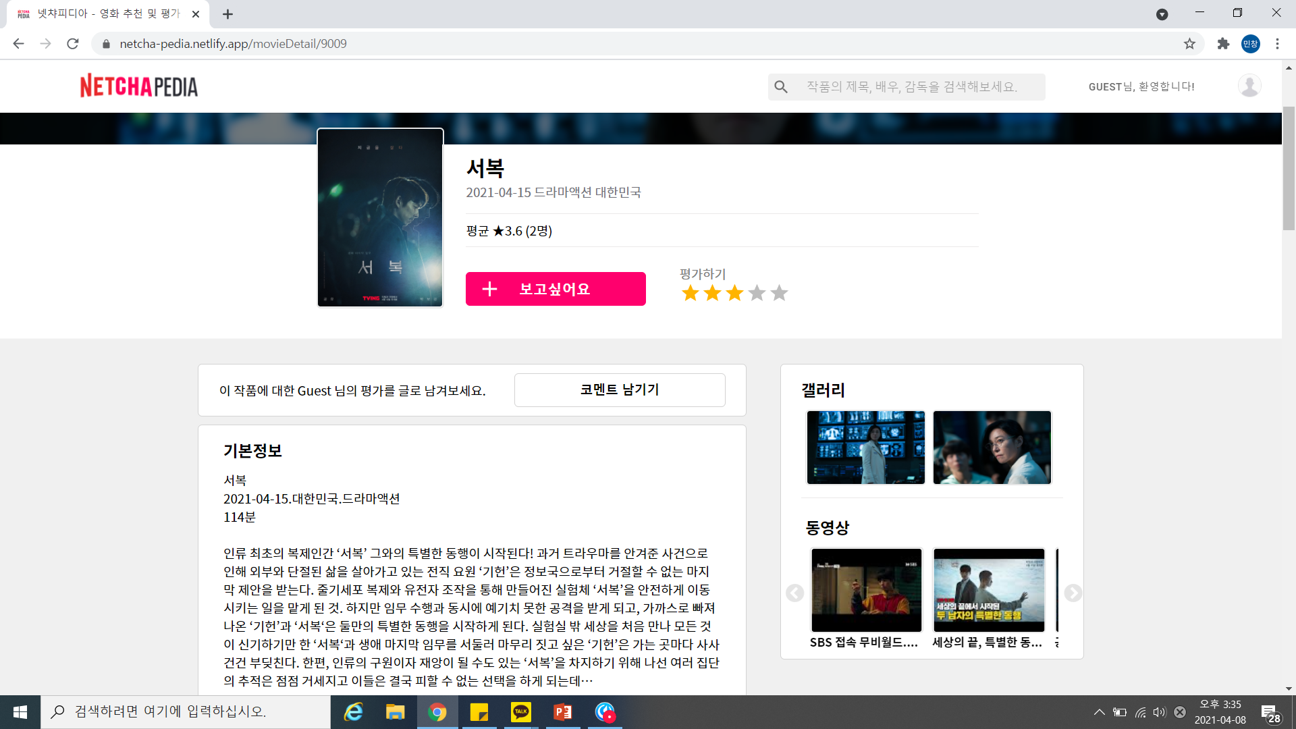

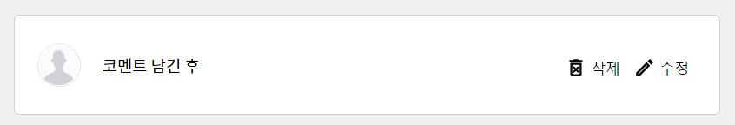
Page title | Screen ID | Screen Path
영화 상세페이지 - 1 | UI-A-7000
1
해당 영화 찜 목록에 추가
2
영화 평점 평가
3
코멘트 남기기 (평점 평가 후에 활성화 됨)
1
2
3
삭제, 수정 가능
4
4
클릭 시 유튜브 링크 연결

Slide 55
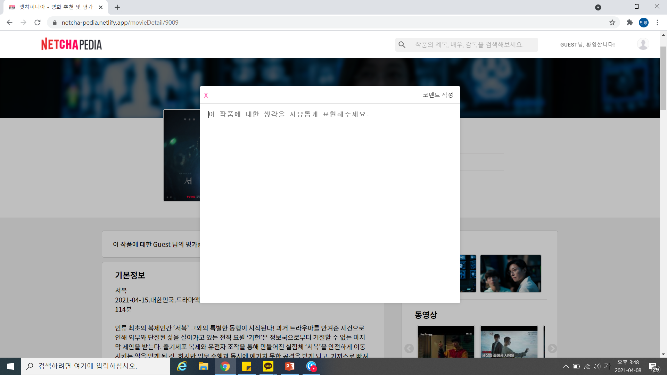
Page title | Screen ID | Screen Path
영화 상세페이지 - 2 | UI-A-7000
코멘트 모달
1
텍스트 입력하면 작성 버튼 활성화

Slide 56
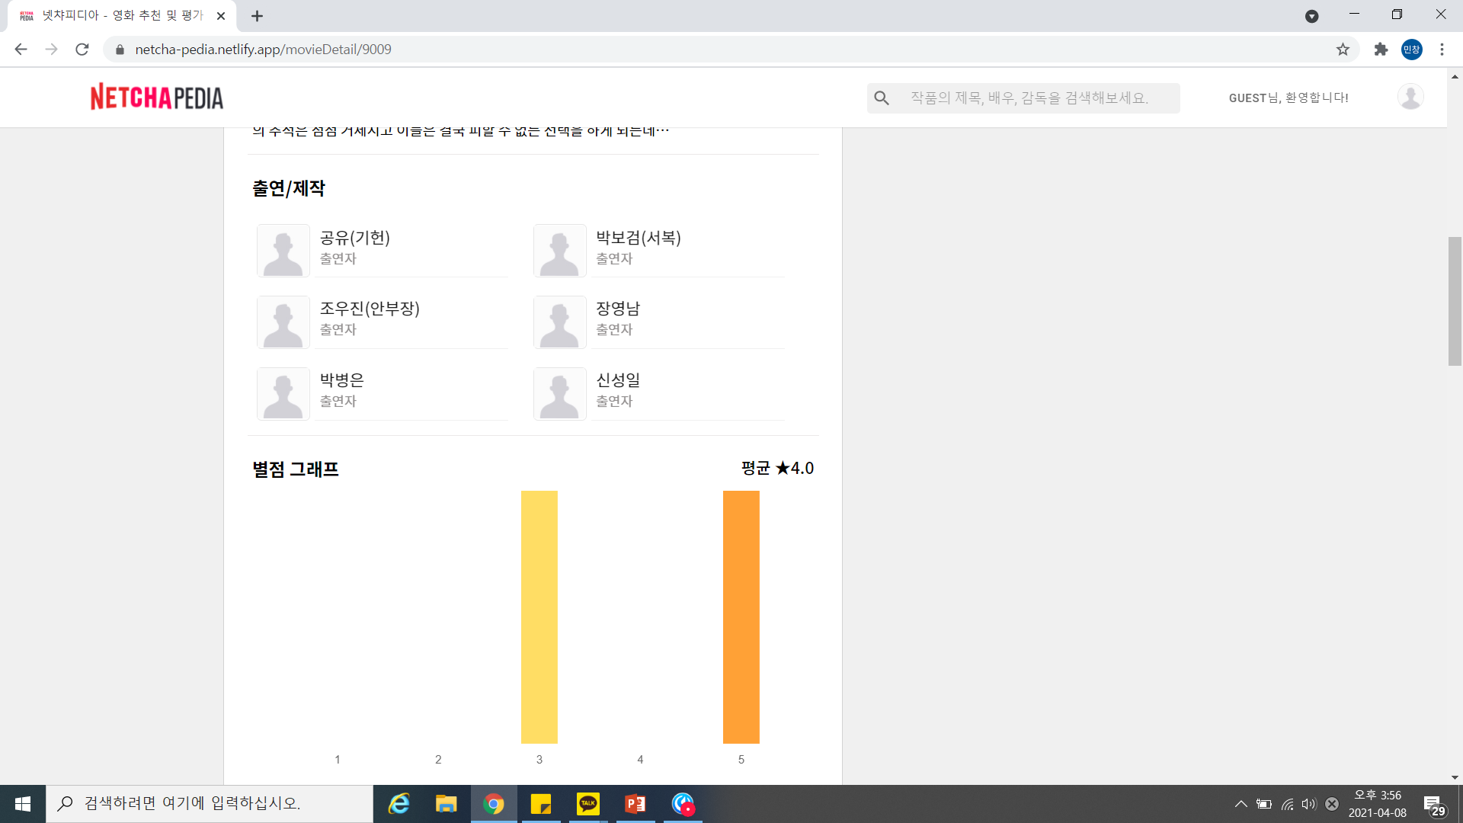
Page title | Screen ID | Screen Path
영화 상세페이지 - 3 | UI-A-7000
1
1
출연자 목록 - 슬라이더
2
별점 그래프
2

Slide 57
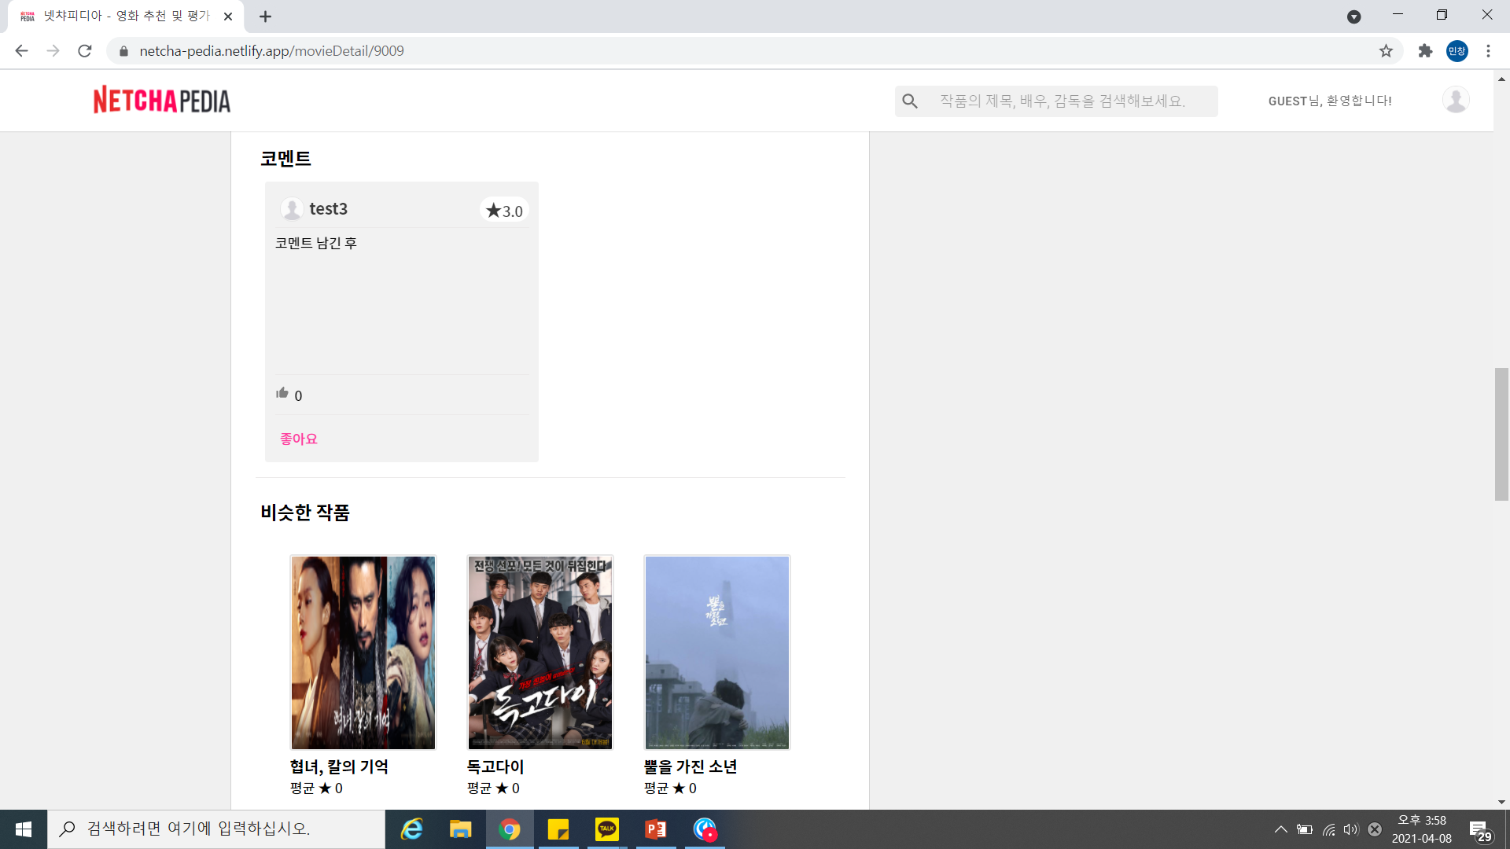
Page title | Screen ID | Screen Path
영화 상세페이지 - 4 | UI-A-7000
1
유저 아이콘 및 닉네임 클릭 시 해당 유저 프로필 페이지로 이동
1
코멘트 상세페이지로 이동
2
2
3
댓글 좋아요 기능
3
4
해당 영화 상세페이지로 이동
4

Slide 58
Page title | Screen ID | Screen Path
영화 상세페이지 | UI-A-7000
✔Check List
No | Given#1 | Given#2 | When | Then
1 |  |  | 보고싶어요 클릭 | 보고싶어요 활성화
2 |  |  | 보고싶어요 클릭 -> 취소 | 보고싶어요 비활성화
3 |  |  | 평가하기 별점 클릭 | 별점 그래프 수치 변경, 코멘트 남기기 버튼 활성화
4 |  |  | 별점 같은 곳 클릭 -> 취소 | 별점 취소 코멘트 남기기 버튼 비활성화
5 |  |  | 코멘트 등록 | 평가한 별점과 코멘트가 아래 코멘트 목록에 표시됨
6 | 내가 코멘트를 쓰고, 별점을 평가함 |  | 코멘트 등록 후 별점 취소하기 | 코멘트 목록에 별점 삭제됨

Slide 59
Page title | Screen ID | Screen Path
영화 상세페이지 | UI-A-7000
✔Check List
No | Given#1 | Given#2 | When | Then
7 | 코멘트 3개 이상 |  | 슬라이더 활성화 | 슬라이더 됨
8 | 코멘트 2개 이하 |  | 슬라이더 비활성화 | 슬라이더 안됨
9 |  |  | 코멘트에 좋아요 클릭 | 좋아요 카운트 증가
10 |  |  | 코멘트에 좋아요 클릭 -> 취소 | 좋아요 카운트 감소
11
12

Slide 60
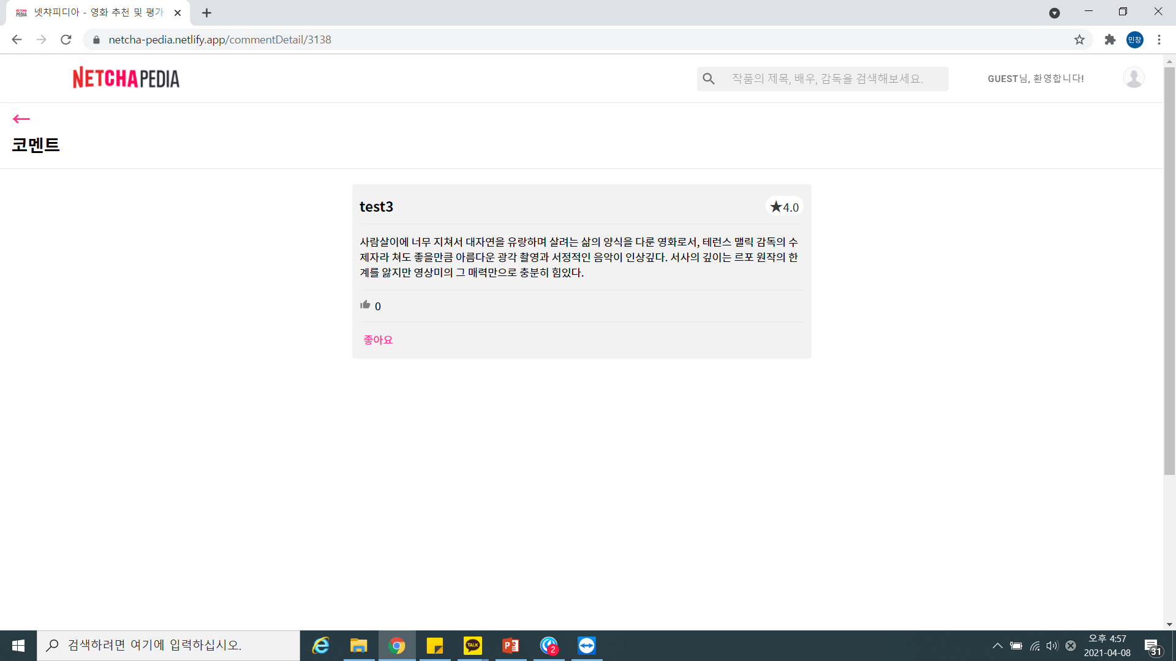
Page title | Screen ID | Screen Path
댓글 상세페이지 | UI-A-8000
1
해당 영화 상세페이지로 이동
1
2
좋아요 버튼
2

Slide 61
Page title | Screen ID | Screen Path
댓글 상세페이지 | UI-A-8000
✔Check List
No | Given#1 | Given#2 | When | Then
7 |  |  | 코멘트에 좋아요 클릭 | 좋아요 카운트 증가
8 |  |  | 코멘트에 좋아요 클릭 -> 취소 | 좋아요 카운트 감소
9
10
11
12

